Slide 1
HON LIFE
SIMPLE & COMFORTABLE LIFE
HON Company

Slide 2
1. 기획의도 및 배경
2. 목표 및 기대효과
3. 제안의 특장점
4. 개발방법론
5. 벤치마킹 사이트
6. 사이트 맵
7. 요구사항 분석
CONTENTS
8. 개념설계
9. 논리설계
10. 물리설계
11. 프로세스모델링/UML
12. 기능명세서 13. 스토리보드 14. 소스코드 15. 일정 16. 사용된 프로그램 17. 조직도

Slide 3
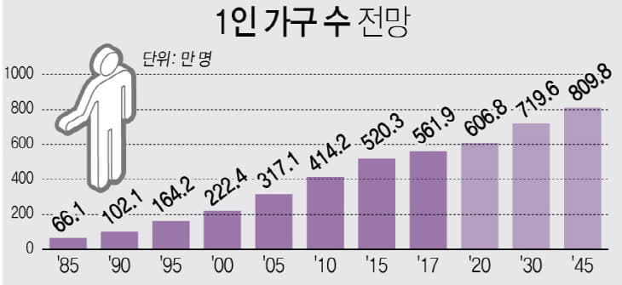

1. 기획의도 및 배경
1995년 164만 가구였던 1인 가구는 2015년 520만 가구로 약 3.2배 증가했음을 알 수 있다.
통계청의 자료에 따르면 현재 1인 가구는 전체 가구의 29.3%이며, 2035년에는 약 763만 가구에 이를것이라 추정되고 있다.
1인 가구의 수는 지속적으로 증가하고 있으며 향후에도 계속 증가될 것으로 전망된다.
최근에는 이런 추세를 반영한 새로운 경제 신조어인 '일코노미'까지 등장
1인과 경제(Economy)가 합성된 신조어로 혼자만의 생활을 즐기며, 소비 활동을 하는 1인 가구로 인해 나타난 경제 현상을 뜻한다.
부동산/라이프 스타일/소비 시장 등 1인 가구를 공략하는 기업들의 공격적인 마케팅을 엿볼 수 있다.

Slide 4

1. 기획의도 및 배경
이후 혼자 사는 가구를 위한 수많은 서비스가 등장했지만 이들은 모두 하나의 특화된 서비스를 제공할 뿐이다.
1인 가구를 위한 다양한 서비스를 한 곳에 모아, 혼족(혼자의 '혼'이라는 글자와 공통된 생활양식을 지닌 사람들 '족'이라는 뜻을 합쳐서 만든 신조어)들의 니즈를 충족시키기 위해 완성도 높은 라이프 스타일 플랫폼을 구축하고자 한다.

Slide 5



2. 목표 및 기대효과
고객 중심의 맞춤형 관리체계
한 곳에서 해결할 수 있는 편리함
시간·공간·예산 절감
흩어져 있던 1인 가구를 위한 서비스를 한 번에 해결할 수 있는 시스템 구축을 통해
고객의 정보를 바탕으로 맞춤형 편의 제공
혼자 사는 1인 가구를 위한 주거지 대여 시스템, 홈케어 서비스, 맞춤배송 쇼핑몰을 통합한 새로운 플랫폼
전·월세 개념이 아닌 오피스텔 단기 임대 시스템을 도입하여 장기적으로 주택을 임대 혹은 구매해야 했던 부담을 줄일 수 있다. 고객의 취향에 따라 가구를 선택하는 것이 가능하기 때문에 준비된 오피스텔에 잠시 머물다 가는 단순한 대여를 벗어나 주거공간의 새로운 패러다임을 제시한다. 홈케어 서비스는 일상에 지친 고객들에게 집안일 걱정없이 워라밸을 누릴 수 있다. 보관 장소의 여유가 없어 평소 대량으로 포장된 상품을 구매하지 못했던 1인 가구를 위한 공간을 제공하는 고객맞춤 창고형 쇼핑몰을 통해 1인 가구에게도 제품 선택의 다양성을 가능하게 한다.

Slide 6

3. 제안의 특장점
다양한 객실 옵션 제시
실용성 높은 물품보관
고객의 여가시간 보장
고객이 원하는 다양한 객실 옵션을 제공하여 세부적인 부분까지 고객의 성향에 맞게 객실을 제공하며 가구 임대를 통한 효율성 증가
기존에 물건을 대량 구매 할 경우 보관 및 관리 부분에서의 비효율성을 개선하고자 구매한 물건을 관리해주며 정기배송 서비스를 제공
​
1인가구의 경우 혼자 세탁 및 청소를 담당해야 하고 그로인해 스트레스가 발생했던 부분을 최소화 하고자 합리적인 가격으로 청소 서비스와 세탁 서비스를 제공

Slide 7






4. 개발방법론
Phase 1​
구축 시스템 청사진 제시
Phase 2
목표 업무 분석
Phase 3
목표 업무 설계
Phase 4
목표 업무 개발
Phase 5
목표 업무 이행
현행 시스템 지원 기능 분석 ​​
시스템에 대한 요구 사항 분석​​
시스템 요구 사항에 ​​
대한 우선 순위 설정 ​​
시스템 청사진 제시​​
개발 범위 확정​​
개발 범위에 대한 검토​​ 및 확인​​
시스템의 기본요건 도출​​
우선 순위에 기반 하여 ​​개발
순위 확정​​
목표기능 모델링​
목표기능 기능설계​
분산설계 / Spec 작성​
​
개발목표업무에 대한 ​
기능모델링에서 Spec.
작성을 위한 기술설계​
프로세스,데이터,​
이벤트, 분산을 기점​
으로 기본설계, ​
상세설계, Spec 작성​
​
ProcessMapDFD,
Event List​ERD,
DB schema​
​
A/P 코딩 ​
단위,통합,인수 테스트​
시스템 튜닝​
데이터전환 ​
매뉴얼작성​
​
단위 테스트 병행​
통합 테스트 , 시스템 ​테스트,성능 테스트 튜닝 병행,
인수 ​테스트 결과 확인 ​
​
매뉴얼 테스트 결과 보고서 ​
인수 보고서​
전환결과보고서​
운용자 교육​
시범 운영 ​
DRP검토​ 운영​
​
개발 완료된 시스템​
교육 실시 및 시범 ​운영 실시 ​
실행에 따른 DRP 검토​
전사 확산 운영 실시​
​
시범 운영 결과 보고서 ​
교육 완료보고서​
시스템 Op.Log ​완료 보고서​
목표기능 현상평가​
목표기능 요구사항​ 분석 및 정의​
개발 환경구성​
​
개발목표 업무기능의​
상세요구사항 분석​ 및 정의​
요구사항대비 현상의​ Gap 분석​
개발범위의 상세 합의 ​도출​
​
목표기능 구성도​
목표 데이터 분석서
품질 관리 계획 수립
품질 보증 활동 >> 주기적인 품질 Review Meeting , 변경 관리, 표준관리 등 ​

Slide 8
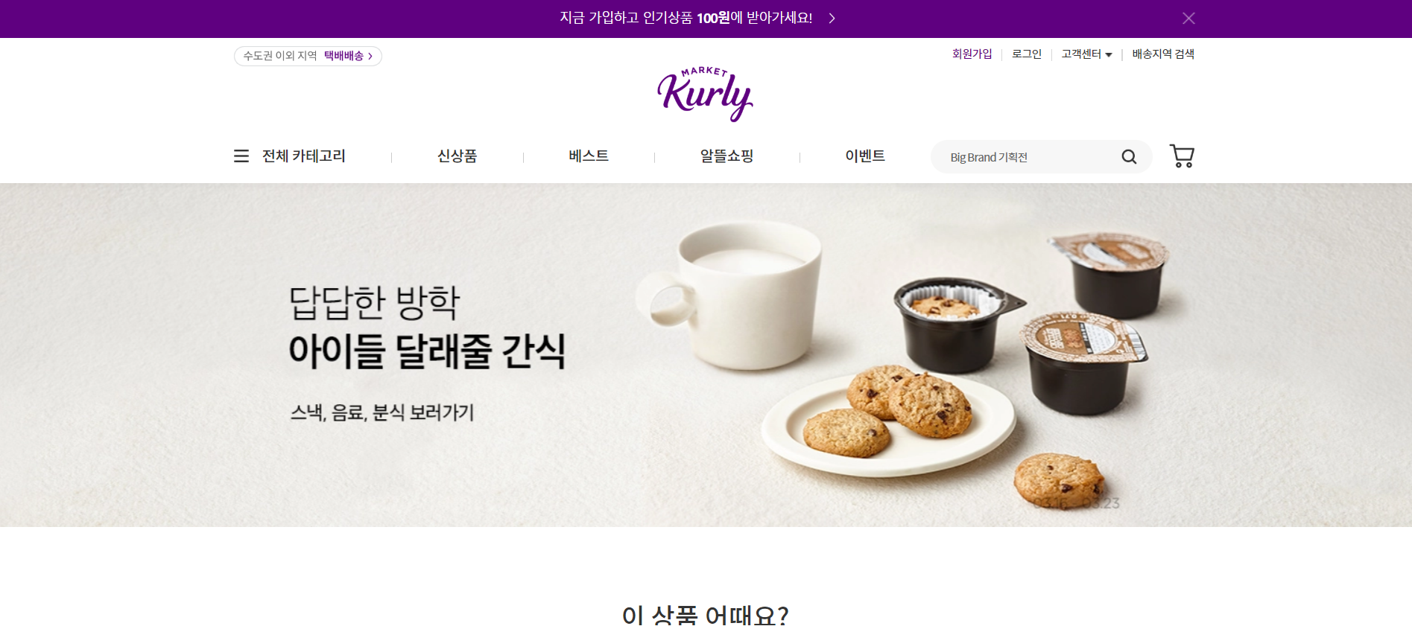
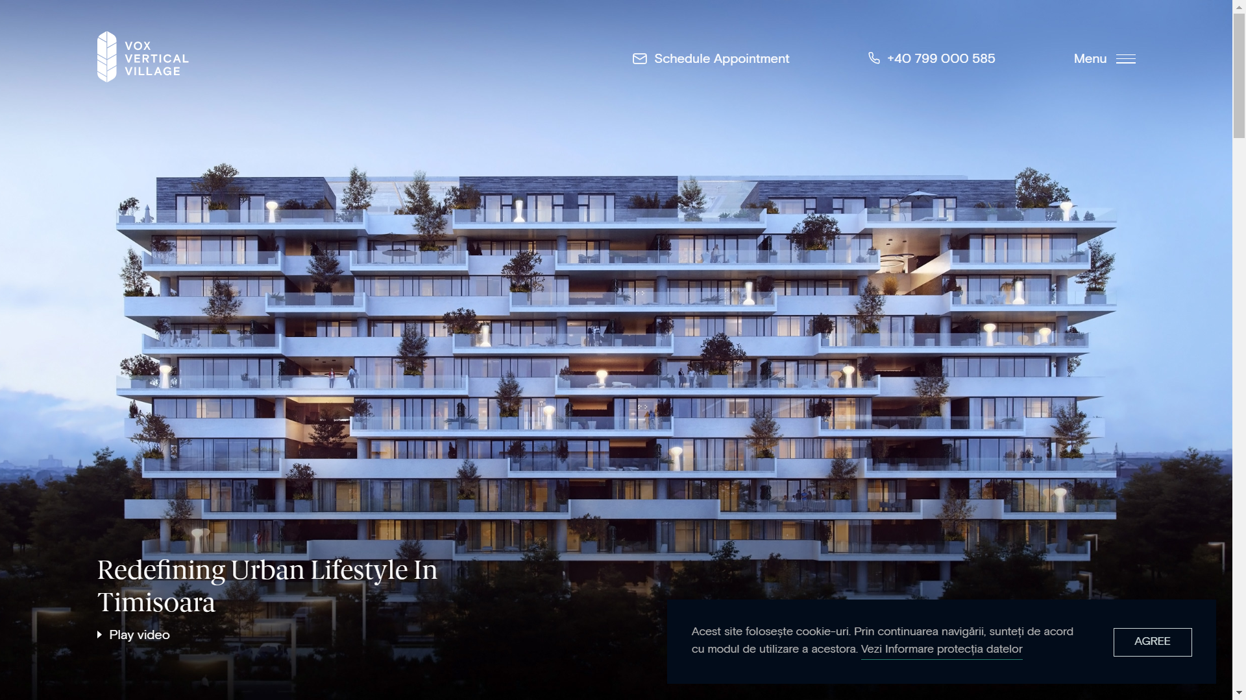
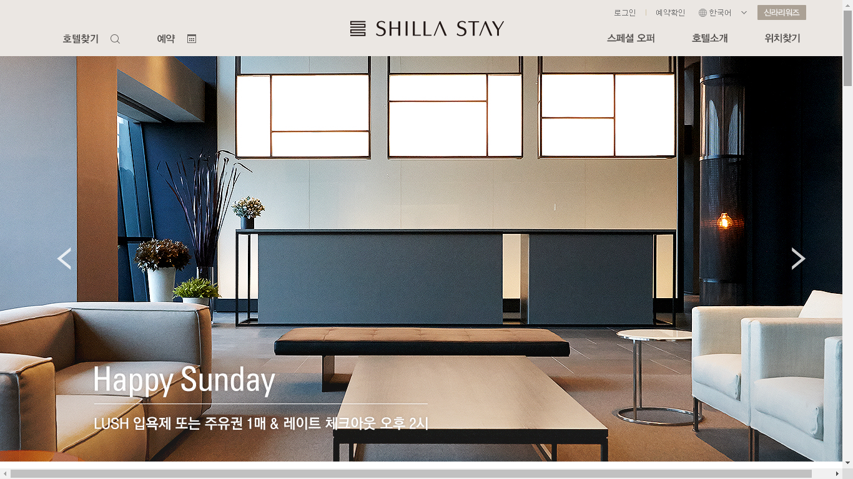
5. 벤치마킹 사이트
마켓컬리Kurly.com
vox vertical village
voxverticalvillage.ro
신라스테이shillastay.com

Slide 9
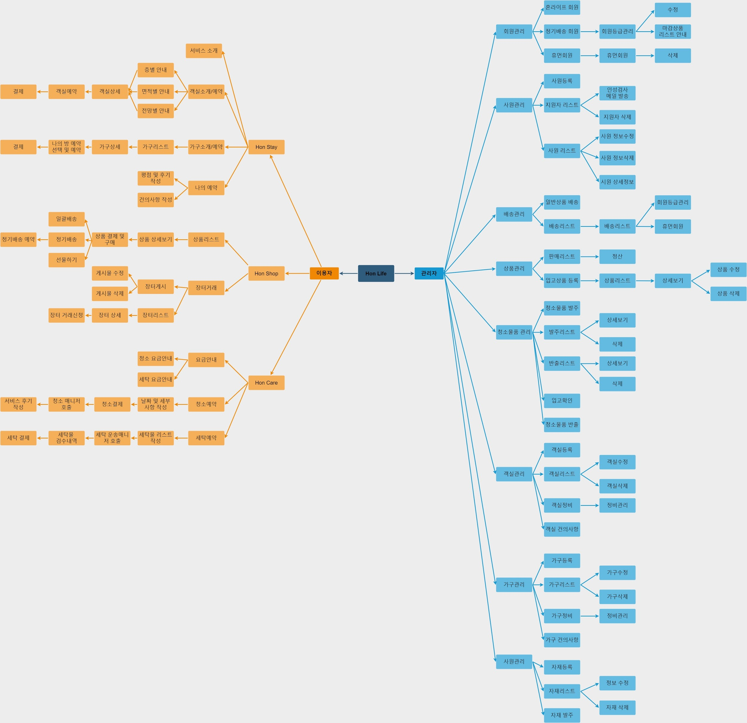
6. 사이트맵

Slide 10
7. 요구사항분석
1.쇼핑몰
카테고리 | 상품군
FOOD | 과자/빵/건강식품
 | 생수/음료/커피/유제품
 | 라면/통조림/반찬/조미료
 | 과일/채소/쌀/정육/수산
LIFE | 화장지/세제/뷰티
 | 주방
 | 문구/사무/완구/반려동물
 | 자동차용품
테마쇼핑 | 대용량 알뜰상품
혼자 사는 1인 가구는 가구의 공간적인 특성상 필요한 생필품 및 식재료 등을 소량 구매하여 소비하는 패턴이 있다. 최근 늘어나는 1인 가구의 증가에 따라 마트 및 편의점에도 소량포장된 상품이 늘어나고 있는 추세이다.
하지만 이러한 소포장된 상품은 플라스틱과 일회용 용품 사용 또한 증가시킨다. 본사는 지속가능한 환경에 통감을 느끼는 바, 대량상품을 구매해서 이를 보관까지 해주는 서비스를 구축했다. 하지만 이를 소량 배달할 때 소포장하여 배달하는 시스템이 아니라 재사용이 가능한 장바구니를 이용하여 배송하는 서비스를 제공한다. 장바구니는 보증금으로 운영되고 있으며, 친환경 제품으로 재이용이 가능한 수단이다. 즉 회원은 상품을 대량으로 구매하여 금전적인 절약도 실천함과 동시에 환경 또한 보호하는 구매를 하게 되는 것이다.
본사의 이런 사회적 책임경영 지침은 (주)에스에스지닷컴(이하 SSG)의 이해관계와 일치한다.
하여 SSG의 트레이더스 제품과 제휴를 맺어 다음과 같은 상품 카테고리를 제공한다. 협약의 일체로 SSG에는
혼 라이프의 회원들의 구매정보와 구매분석자료를 제공한다. 위의 내용은 회원가입 시 약관동의 내용에 포함된다.
나혼자 산다 쇼핑몰 카테고리
회원은 본사가 제공하는 상품목록을 조회, 선택하여 구매할 수 있다. 모든 상품을 일괄적으로 배송 받기를 원한다면 당사는 SSG에 해당 회원의 배송정보와 상품정보를 전달한다. SSG는 이 정보를 토대로 회원에게 상품을 바로 배송한다.
본사의 쇼핑몰은 1인 가구를 위한 특별 맞춤 배송서비스를 제공한다. 회원은 주문한 상품별로 원하는 배달 주기와 수량에 대해 선택할 수 있으며, 동일 상품의 추후 주문에 대한 예약
알람 또한 가능하다.

Slide 11
7. 요구사항분석
맞춤 배송서비스를 선택한 경우 본사는 해당 제품의 정보를 SSG에게 전달하고 SSG는 당사에 일괄 배송한다. 이 상품은 당사의 창고에 보관하여 회원이 원하는 날짜에 배송한다.
HON SHOP의 배송료는 정기배송 서비스와 일반 배송에 따라 다르다. 일반 배송의 경우 주문 수량에 상관없이 주문한 상품들을 일괄적으로 모두 배송받는 경우이며, 도서 산간지역에 상관없이 3,000원이다. 정기배송 서비스를 이용하기 원하는 경우, 해당 서비스를 신청해야 한다. 배송료는 10회에 3,000원이며 10회 단위로 사용할 수 있다.
고객이 주문한 상품이 배송되기 전까지 보관해 두는 당사의 창고에서 가장 중점적으로 관리하는 것은 유통기한이다.
창고는 실내온도 식품 위생법에 식품의약품안전청 규정을 따르는데, 냉동식품의 경우 영하 18도에서 영하 21도를 유지하고, 그 이하의 온도도 가능하다. 냉장제품의 경우 영상 10도 이하의 온도에서 보관을 유지하고, 그외의 실내용품 및 일반 생필품 처럼 온도와 무관한 공산품의 경우에는 상온(12에서 25도)의 서늘한 곳에 보관한다.
주문한 상품은 배송 일자와 상관없이 제품의 유통기한 30일 이전에는 배송이 완료되어 고객이 제품을 사용하는데 문제가 없게 해야한다. ‘유통기한 만료 예정 제품’은 회원에게 고지되며, 이를 확인한 회원은 두 가지 방법으로 제품을 처리할 수 있다.
회원은 고지된 상품을 일괄적으로 배송되길 동의할 수 있다. 고지된 상품에 대한 별도 회신이 영업일 기준 5일이내 없는 경우에도 당사는 남은 ‘유통기한 만료 예정제품’을 한 번에 배송할 수 있다.
만일 상품을 일괄 배송받고 싶지 않은 회원의 경우에는 당사에서 제공하는 장터를 이용 할 수 있다. 장터에서 회원들은 본인들의 ‘유통기한 만료 예정제품’을 보다 저렴하게 사고 팔 수 있다. 고객과 고객사이의 거래가 이뤄지는 것은 중고장터 형식과 동일하기 때문에 당사에서는 거래 수단을 따로 제공하지 않는다. 아울러 본사는 해당 제품 가격의 제한을 둘 수 없다. 회원간의 거래가 이루어지면 당사에 거래 완료된 정보를 전달하고, 이를 토대로 본사는 해당 제품을 구매자에게 일괄 배송한다. 장터 이용의 경우에도 영업일 기준 5일 이내의 거래가 이루어 지지 않았다면 이 또한 일괄 배송될 수 있다.

Slide 12
7. 요구사항분석
당사에서는 회원들의 구매 정보를 이용하여 정기배송 서비스 2회가 남은 상품들에 대해 알림 서비스를 제공하여 추가 구매로 이어지게 한다.
정기배송 서비스를 이용한 횟수에 따라 고객의 등급이 나누어 지는데, 10회 미만 회원의 경우 브론즈, 30회 이상 이용 고객은 실버, 50회 이상 이용 고객은 골드, 100회 이상 이용한 고객은 플래티넘으로 승급된다. 회원들은 각 등급에 따라 상이한 당사 혜택을 누릴 수 있다.
회원이 상품을 구매하면 결제 수단과 상관없이 1,000원 단위로 1포인트씩 적립되는 나혼산 포인트 제도는 1,000포인트 이상부터 당사에서 현금처럼 사용 가능하다.

Slide 13
7. 요구사항분석
2.오피스텔 임대
면적 | 뷰 | 기본가구 | 1일 숙박요금
10평 | 시티 | 전자레인지,세탁기,침대, 탁자,인덕션,TV | 20,000원
 | 마운틴 | 전자레인지,세탁기,침대, 탁자,인덕션,TV | 25,000원
 | 리버 | 전자레인지,세탁기,침대, 탁자,인덕션,TV | 30,000원
13평 | 시티 | 전자레인지,세탁기,침대, 탁자,인덕션,TV | 30,000원
 | 마운틴 | 전자레인지,세탁기,침대, 탁자,인덕션,TV | 35,000원
 | 리버 | 전자레인지,세탁기,침대, 탁자,인덕션,TV | 40,000원
혼라이프에서는 자가가 아닌 밖에 나와 생활해야 하는데 장기적으로 주택을 임대하기엔 여러가지 부담때문에 단기로 주거지를 제공하고자 회사 자체에서 소유하고 있는 전국 곳곳의 오피스텔을 통해 고객들에게 오피스텔 단기 임대 서비스를 제공합니다.
고객들에게 제공되는 방의 면적(10평,13평 등)입니다.
단기임대 서비스이지만 가구 임대서비스를 제공하기 때문에 최소 15일 이상 거주를 원칙으로 하며 그 이후로는 하루 단위로 연장 및 갱신이 가능합니다. 하지만 연장하고자 할때 이미 다른 예약이 존재한다면 연장은 불가능 합니다. 1일숙박비는 뷰,기본으로 제공되는 가구(전자레인지,세탁기,침대,탁자,인덕션,TV등)/
방의 면적등에 따라 가격이 상이합니다. 1일관리비는 1일숙박비의 10% 입니다.(방의 면적과는 무관하게 10%가 적용됩니다.)
추가인원에 대한 요금은 없지만 침구류 등 추가인원에 필요물품들은 추가비용이 발생하며 추가를 원할경우 가구관리팀에 문의해야 합니다.
저희는 객실마다 공유기가 설치되어 있기 때문에 인터넷선에 관해선 따로 문의를 하지 않아도 됩니다.
혼스테이 객실정보
오피스텔 관리팀에서는 해당 건물의 방 목록을 바탕으로 각 호실의 정보를 확인 할 수 있습니다. 그리고 호실의 정보를 바탕으로 사용자들이 볼 수있게 정보들을 게시합니다.
게시 할 때 방 호수,면적,기본으로 제공하는 옵션(ex. 세탁기,건조기,전자레인지) 방의사진(최소6장), 해당호실 렌탈비용,해당호실 관리비, 그리고 기타 특징을 기재할 수 있는 코멘트와 대여가능 여부를 기재합니다.

Slide 14
7. 요구사항분석
대여가능 여부는 총 4가지로 나뉘게 되는데 사용가능,사용중,정비중,사용대기(예약은 했지만 사용하지 않은 상태) 나뉘며 이전 사용자가 반납을 했다면 그 다음 하루는 무조건 정비를 해야합니다
예를들어 14일까지 사용하고 반납한 호실은 15일 하루동안은 사용이 불가한 정비상태입니다.
처음에는 평점과 후기가 없지만 사용한 고객이 있다면 그 이후론 평점과 후기가 함께 게시됩니다.
여러 가구들이 필요하지만 사기에는 실용성면에서 부담이 될 수 있는 고객들을 위해 저희 회사에서는 가구관리팀에서 가구대여 서비스를 제공합니다.. 서랍,TV,라디오 등 가구부터 베개,간이침대등 침구류 등을 준비하고 있습니다.
가구에 대한 정보(가구명,제작년도,용도,대여요금)를 게시하여 고객들의 이해를 도와줍니다.
관리팀에서 관리를 하며 가구 역시 계약을 할 때 각 가구별로 대여비용에 대여 일수를 곱하여 주거지임대비용과 함께 결제를 해야합니다. 가구를 추가하는것은 필수가 아니며 필요한 고객에게만 제공하는 부가 서비스 입니다.
가구는 한경 가구(가구회사명,위치,전화번호,주소)와 닷컴 가구에서 제작하는 가구를 사용하며 저희가 필요한 가구요청리스트를 작성하여 발주 요청을 하면 배송을 받는 형식으로 가구를 준비합니다.
고객들의 건의가 있다면 저희가 직접 가구를 수리하여 사용하기도 합니다. 가구를 요청 할 수도 있지만 현재 저희가 보유하고 있는 객실과 가구를 정비하기 위해 가구회사에 자재를 요청 할 수 있습니다.
가구역시 사용반납이 이루어 졌다면 그 다음 하루는 정비기간을 가져야 하여 다른 고객이 대여 할 수 없도록 합니다. (주거지와 동일)
고객이 주거지를 임대하는 기간과 가구를 대여하는 기간은 동일해야 합니다. 하지만 가구는 추후에 대여가능하며 대여를 하게 된다면 반납일은 해당 객실의 임대종료일과 동일합니다.

Slide 15
7. 요구사항분석
고객은 면적별로 방의 목록들을 볼 수 있습니다.
(고객이 보고있는 날짜에 예약이 있더라도 목록에는 집이 보이도록 합니다.)
기본옵션등을 확인하여 방을 고르고 그 방의 예약상태를 확인합니다. 달력형식으로 각 날짜마다 사용중인지 사용가능인지 정비인지를 볼 수 있도록 합니다. 마음에 드는 방이 있다면 임대기간을 선택합니다.
기간을 선택했다면 필요한 가구를 선택할 수 있게 하며 마지막엔 예약하고자 하는 호실의 정보와 렌탈하려는 가구의 목록을 고객에게 제공하여 확인하게 하고 확인이 됐다면 결제를 할 수 있도록 합니다.
결제를 완료하였다면 해당 호실은 사용대기 상태로 넘어가며 이 역시 다른 고객이 예약 할 수 없는 상태를 의미합니다. 결제가 완료되면 저희에게 예약정보(예약번호,예약자성명,예약자 연락처,입실날짜,퇴실날짜,추가 가구,총 결제금액)가 넘어옴과 동시에 고객에겐 예약번호를 포함한 예약정보가 이메일로 발송됩니다.
저희는 고객들의 예약현황(예약번호,예약자성명,예약자 연락처,배정된 호실,추가한 가구,입실날짜,퇴실날짜) 목록을 가지고 있으며 사용하고자 하는 고객이 호텔에 방문하여 키를 수령하는 순간 호실의 현재상태는 사용대기에서 사용중으로 바뀌게 됩니다.
고객은 거주기간동안 온라인쪽지나 유선전화를 통해 필요한 부분을 요청 할 수 있습니다.(가구 혹은 기타 건의사항)
고객이 호실과 가구 사용 도중에 문제가 발생한다면 각 관리팀에선 해당 호실에 방문해 호실이나 가구의 상태를 확인합니다. 현장에서 대처가 가능하다면 바로 수리를 해드립니다.
만약 현장에서 적절한 조취가 이루어지지 않을경우를 대비해 저희는 항상 예비 호실과 가구를 준비하고 있습니다. 예비호실은 3개를 준비하고 있으며 하나의 가구당 2개의 예비 가구를 보유하고 있습니다. 이 호실과 가구는 고객들에게 따로 보여지지 않으며 기존에 예약되어있는 호실이나 가구에 문제가 생겼을 경우에만 제공합니다.
그렇기 때문에 따로 관리가 되어야 합니다.

Slide 16
7. 요구사항분석
만약 현재 거주하는 고객이 일정이 바뀌어 기존의 반납일보다 일찍 반납하려고 한다면 당일에 바로 퇴실은 불가하며 그 다음날부터 퇴실이 가능합니다.
예를들어 오늘이 2월 26일인데 퇴실하고 싶다면 2월 25일에 신청을 해야하며 중도에 계약을 취소하고 퇴실을 원한다면 남은기간의 계약금액에서 30%만 환불이 가능합니다.
고객이 퇴실을 하고자 하는 날 온라인이나 유선전화로 퇴실 요청을 합니다. 그 다음
오피스텔 관리팀원과 가구관리팀 한명이 해당 호실에 가서 퇴실 확인 절차를 합니다.
만약 호실이나 가구가 대여할 당시에 상황과 많이 다르다면 각 하루 대여료의 50%를 청구 할 수 있습니다.
고객이 퇴실을 완료 했다면 호실과 가구는 정비중인 상태로 바뀝니다. 오피스텔관리팀은 그 다음 하루동안 호실을 청소하며 다음 예약고객이 사용 가능한 상태를 위해 정리합니다. 또한 가구관리팀은 가구를 회수해가서 정비가 필요하다면 정비를 하고 다시 사용가능한 상태로 만들어 다음 대여를 위해 준비시킵니다.
.
만약 하루만에 정비가 끝나지 않았는데 해당 호실이나 가구가 그 다음날에 예약이 되어 있다면 그 고객에게 제공될 호실이나 가구는 자동으로 예비호실과 예비가구가 제공됩니다.
퇴실한 고객은 별점 (1,2,3,4,5점)을 부여 할 수 있으면 가구나 호실의 사용 후기를 남길 수 있습니다. 이 때 작성한 후기와 별점은 다른 고객이 방의 목록을 볼 때 표시되도록 합니다.

Slide 17
7. 요구사항분석
3.홈케어
인성검사에 합격한 지원자는 따로 연락을 해서 업무에 투입될수있도록 이론교육과
청소 매뉴얼 실습교육을 실시합니다.
인성검사에 합격한 지원자에게 메일을 발송하여 당락을 확인하도록합니다.
인성검사에 합격한후에 개인 면접을 실시하는데 인성검사에서 높은 점수를 받았어도 면접관의 판단에 좋지 않은 인상을 주게되면 탈락하게됩니다. 면접후 합격한 인원들에게 합격메일을 발송하며 메일에는 합격축하 메세지와 함께 앞으로 받아야할 청소매뉴얼 교육장소와 교육날짜 등 필요한 내용을 기입하여 발송하게됩니다. 청소 교육을 이수한 사원에게는 사원번호를 발급해주게 되며 사원 번호를 받은 사원은 고객의 호출이 있을때 까지 대기 하도록합니다.
홈 케어 서비스는 혼자서 생활하시는 고객을 대상으로 한 서비스입니다.
1인가구의 고객들이 늦게까지 업무를 하며 지친 몸으로 귀가하여도 마음 편하게 집안일 걱정없이 푹 쉴수있게 해드리는 홈 서비스입니다.
청소, 세탁서비스의 근무자는 고객님의 집에 직접 들어가는 직원인만큼 신중하고 꼼꼼하게 검증된 인원들을 선발합니다.
청소근무자는 인성검사 과 이론, 청소매뉴얼실습교육을 통해 전문청소인력을 양성하여 고객님의 집을 깔끔하게 관리할수 있도록 합니다.
1차로 입사 지원서를 통해 지원자의 성향을 파악하여 회사에 필요한지, 만족스러운 서비스를 이행할수있는지 판단합니다.
2차로 인성 검사를 실시하는데 항목에 따라 점수를 매겨 일정 점수 이상이 되는 지원자를 받습니다.
.

Slide 18
7. 요구사항분석
번호 | 문항 | 선택
1 | 처음 생각하고 판단한 것이 나중에 판단한 것 보다 옳다고 생각한다 | ① | ② | ③ | ④ | ⑤
2 | 상대방과 의견이 다르면 설득하려고 노력한다 | ① | ② | ③ | ④ | ⑤
3 | 사건을 접하면 축소 해석하기보다는 확대 해석하는 편이다 | ① | ② | ③ | ④ | ⑤
4 | 나를 화나게 하는 사람에게 물건을 집어 던진 적이 있다 | ① | ② | ③ | ④ | ⑤
5 | 예상하지 못한 질문에도 쉽게 대답한다 | ① | ② | ③ | ④ | ⑤
6 | 주어진 문제를 폭넓게 이해하려고 하는 편이다 | ① | ② | ③ | ④ | ⑤
7 | 주위에 관심을 많이 기울이는 편이다 | ① | ② | ③ | ④ | ⑤
8 | 문제가 생기면 나보다는 상대방의 입장을 더 생각하는 편이다 | ① | ② | ③ | ④ | ⑤
9 | 다른 사람에게 없는 생각이나 신념을 가지고 있다 | ① | ② | ③ | ④ | ⑤
10 | 맡은 일을 정확하게 처리하는 편이다 | ① | ② | ③ | ④ | ⑤
만약 하루만에 정비가 끝나지 않았는데 해당 호실이나 가구가 그 다음날에 예약이 되어 있다면 그 고객에게 제공될 호실이나 가구는 자동으로 예비호실과 예비가구가 제공됩니다.
퇴실한 고객은 별점 (1,2,3,4,5점)을 부여 할 수 있으면 가구나 호실의 사용 후기를 남길 수 있습니다. 이 때 작성한 후기와 별점은 다른 고객이 방의 목록을 볼 때 표시되도록 합니다.
본사의 서비스는 고객이 집에 계실때도 이용하실수 있지만 부재중에도 이용하실수 있기 때문에 집에 들어갈수있는 여분의 열쇠나 현관의 비밀번호 애완동물이 있을경우 신경써야 할점등을 세세히 알려주시면 거기에 맞춰 청소 서비스를 진행하지만 근무자 1인이 청소를 진행하기 때문에 입주청소나 이사청소, 사무실등 넓은공간이나 전문도구가 필요한 경우에는 진행할수없습니다.
청소서비스의 이용은 원하는 날짜와 시간을 먼저 결정한후 특히 신경써야할 장소를 선택하고 만약 예약하신 시간에 부재중이시라면 현관 비밀번호나 집 열쇠의 위치를 알려주어야합니다. 결제를 완료하면 예약 내용과 고객의 주소를 청소근무자에게 메세지로 발송하게됩니다.
입사 지원시 인성 검사 문항표

Slide 19
7. 요구사항분석
연락을 받은 청소 근무자는 고객의 집으로 이동후 고객에게 도착 메세지를 발송후 청소 서비스를 시작합니다. 청소서비스가 완료되면 고객에게 다시 한번 완료 문자를 보내게되고 고객이 확인하게되면 후기 설문을 할수있습니다. 작성된 설문은 근무자의 인사에 반영됩니다.
만약 근무자가 불만족스러워 재 이용이 껄끄러운경우 불량 근무자를 제외시켜 같은 고객에게 이동되지 않도록 조치합니다.
세탁서비스는 고객이 세탁물을 봉투에 담아 두고 집 앞에 놔두고 예약을 하면 세탁업체에서 세탁물을 수거해가는데 예약할때에 수거날짜와 완료된 세탁물 배송날짜를 알려주어야 합니다.세탁물 운반자가 세탁물을 수거하여 세탁업체로 가기전에 고객에게 세탁물수거 메세지를 보내고 세탁물을 수거해가서 봉투에 담겨있는 세탁물의 가격을 책정하여 결제를 요청합니다,
결제가 완료되면 세탁을 진행하고 세탁이 완료가 되면 고객에게 완료메세지를 보냅니다. 완료된 세탁물은 깔끔하게 정리해서 세탁물 운반자가 고객의 집 현관앞으로 배송하고 현관 사진을 촬영하고 메세지를 보내서 도착했음을 알립니다.
.
의류 | 요금 | 거실 및 침실 | 요금
와이셔츠 | 1,500원 | 발 매트 | 3,000원
교복셔츠 | 1,500원 | 쇼파 커버 | 8,000원
셔츠, 블라우스 | 2,900원 | 애견 쿠션 | 17,000원
티셔츠 | 2,900원 | 애견 의류 | 5,000원
맨투맨,후드티 | 3,900원 | 담요 | 3,000원
니트, 스웨터, 가디건 | 3,900원 | 인형 | 2,000원
바지, 스커트 | 2,900원 | 오리, 거위 털 이불 | 19,900원
원피스, 점프수트 | 5,900원 | 일반 토퍼 | 14,900원
기능성 하의 | 8,900원 | 양모 이불 | 19,900원
인조가죽 하의 | 12,900원 | 실크 이불 | 24,900원
정장 자켓, 교복 자켓 | 3,900원 | 베개커버 | 1,900원
자켓, 점퍼 | 5,900원 | 베개(솜) | 9,900원
코트, 트렌치코트 | 9,900원 | 베개(오리털) | 14,900원
패딩, 경량패딩 | 10,900원 | 침구 다림질 | 8,000원
다운 패딩 | 15,900원 | 이불 압축포장 | 5,000원
인조가죽 자켓 | 19,900원
넥타이 | 1,900원
모자 | 2,900원
홈케어 세탁 요금표

Slide 20
7. 요구사항분석
청소에 필요한 자재들은 자재관리부서에서 관리하게되는데 청소물품 발주서를 작성하여 업체로 보내게되면 물품들이 입고되게 되는데 입고된 물품에 누락이 없도록 확실하게 검수하여 자재관리자가 입고 확인서를 작성합니다. 입고확인후 재고를 다시한번 파악한 후 청소근무자가 근무를 나갈때 반출하게 되며 소비된 자재만큼 최신화하고 남은 재고가 20%미만이 되게되면 재고부족을 알려줍니다.
발 주 서
발주처 | 유한 크로락스
주소 | 서울 특별시 마포구 마포대로 49
연락처 | 02-702-6561 | FAX | 02-702-6606
발주일자 | 2020년 3월 20일 | 납기일자 | 2020년 4월 17일
발주 담당자 | 최승환 | 담당자 연락처 | 010-0000-0000
품명 | 단가 | 수량 | 총 단가 | 비고
유한 락스 레귤러 | 1,500 | 100 | 150,000원 | 1L
유한 락스 후로랄 | 1,800 | 20 | 36,000원 | 500ml
유한 더블액션 | 3,200 | 50 | 160,000원 | 500ml
 |  | 총 발주 금액 |  | 346,000 원
면적 |  | 금액
8평 |  | 40,000원
10평 |  | 46,000원
13평 |  | 55,000원
16평 |  | 64,000원
홈케어 청소물품 발주서
홈케어 청소요금표

Slide 21
7. 요구사항분석
납품업체 | 유한 크로락스 | 검수 일자 | 2020년4월9일
납품업체 주소 | 서울 특별시 마포구 마포대로 49
검수 담당자 | 김 아무개 | 담당자 연락처 | 010-1111-2222
품명 | 단가 | 수량 | 비고
유한락스 레귤러 | 1,500원 | 100EA | 1L
유한락스 후로랄 | 1,800원 | 30EA | 500ml
유한 더블액션 | 3,200원 | 50EA | 500ml
다음과 같이 입고되었음을 확인 하였습니다. 검수 담당자 : (인)
홈케어 입고 확인서

Slide 22
8. 개념설계
( 엔티티 타입 도출 )
쇼핑몰
1.시나리오에서 명사를 구분한다.
SSG,제품,상품,협약,회원,구매정보,구매분석자료,회원가입,약관동의,상품목록,조회,선택,구매,배송,배송정보,상품정보,특별맞춤 배송서비스,제공,배달주기,수량,동일 상품,추후 주문,예약 알람,일괄 배송,창고,원하는 날짜,배송료,정기배송 서비스,일반,실내온도,냉동식품,냉장제품,실내용품,일반생필품,공산품, 배송 ,일자,유통기한 만료 예정 제품,동의,고지된 상품,별도 회신,영업일 기준 5일 이내,장터,거래 수단,정기배송 서비스 2회,알림 서비스,추가 구매,고객 등급,브론즈,실버,골드,플래티넘
승급,포인트,배송,수량,도서,산간지역,정기배송,서비스,유통기한
2.개념이 불분명한 것, 광범위한 것은 제거한다.
SSG,제품,상품,회원,구매정보,구매분석자료,회원가입,상품목록,조회,선택,구매,배송,배송정보,상품정보,특별맞춤 배송서비스,제공,배달주기,수량,동일 상품,추후 주문,예약 알람,일괄 배송,창고,원하는 날짜,배송료,정기배송 서비스,일반 배송,수량,도서 산간지역,정기배송 서비스,유통기한,냉동식품,냉장제품,실내용품,일반 생필품,공산품,배송 일자,유통기한 만료 예정 제품,고지된 상품,별도 회신,영업일 기준 5일 이내,장터,거래 수단,정기배송 서비스 2회,알림 서비스,추가 구매,고객 등급,브론즈,실버,골드,플래티넘,승급,포인트
3.엔티티타입의 특성이거나 속성의 값은 제거한다.
SSG,제품,상품,회원,구매정보,구매분석자료,회원가입,상품목록,조회,선택,구매,배송,배송정보,상품정보,특별맞춤 배송서비스,일괄 배송,,창고,정기배송 서비스,일반 배송,정기배송 서비스,유통기한 만료 예정 제품,영업일 기준 5일 이내,장터,거래 수단,고객 등급,포인트
4.포괄적인 업무 프로세스에 해당되는 명사는 제거한다.
SSG,제품,상품,회원,구매정보,구매분석자료,회원가입,상품목록,배송,배송정보,상품정보,특별맞춤 배송서비스,일괄 배송,창고,정기배송 서비스,일반 배송,정기배송 서비스,유통기한 만료 예정 제품,영업일 기준 5일 이내,장터,거래 수단,고객 등급,포인트
5.중복되는 단어는 제거한다.
상품,회원,배송,정기배송 서비스,장터,고객 등급,주문,장터거래,장바구니,일괄배송
6.누락된 엔티티타입 정보를 유추한다.
SSG,상품,회원,구매정보,상품목록,배송,일괄 배송,창고,정기배송 서비스,장터,고객 등급
7.엔티티 타입 도출
상품,회원,배송,정기배송 서비스,장터,고객 등급,주문,장터거래,장바구니,일괄배송

Slide 23
8. 개념설계
( 엔티티 타입 도출 )
오피스텔 임대
1.시나리오에서 명사를 구분한다.
고객, 방, 단기임대, 가구, 거주, 연장, 갱신, 예약, 숙박비, 뷰, 면적, 가격, 관리비, 숙박비, 추가인원,요금, 침구류, 필요물품, 추가비용, 공유기, 인터넷선,예비가구
, 오피스텔, 관리팀, 방 목록, 호실, 기본옵션, 방의사진, 렌탈비용, 대여가능 여부, 반납, 정비, 평점 후기, 가구관리팀, 서랍, TV, 예비호실, 청소, 회수, 대여료, 라디오,베개,간이침대,침구류,가구 ,대여비용, 부가 서비스, 한경가구, 닷컴가구, 가구요청리스트, 제작, 자재발주요청, 임대종료일, 방의 목록,임대기간, 결제, 예약정보, 예약번호, 이메일, 예약현황, 열쇠, 온라인쪽지, 유선전화, 건의사항,퇴실 ,환불, 퇴실 절차
2.개념이 불분명한 것, 광범위한 것은 제거한다.
고객 ,방, 단기임대, 가구, 숙박비, 면적, 숙박비, 관리비, 요금, 침구류, 방 목록, 호실, 기본옵션, 방의 사진, 렌탈비용, 퇴실, 환불, 퇴실절차, 예비호실, 예비가구 ,가구관리팀,서랍,티비,라디오,베개,간이침대,침구류,가구, 부가 서비스, 한경가구, 닷컴가구, 가구요청 리스트, 자재발주요청, 임대종료일, 예약정보
, 예약번호, 이메일 , 예약현황, 건의사항
3.엔티티타입의 특성이거나 속성의 값은 제거한다.
고객, 방, 가구, 침구류, 방 목록, 호실, 가구 관리팀, 가구, 가구회사, 가구요청 리스트, 자재요청 리스트, 예약정보 , 예약현황 , 건의사항, 퇴실, 환불 , 예비호실, 예비가구
4.포괄적인 업무 프로세스에 해당되는 명사는 제거한다.
고객, 방, 가구, 침구류 , 방목록, 호실, 가구관리팀, 가구, 가구회사, 가구요청 리스트, 자재요청 리스트, 예약정보, 예약현황, 예비호실, 예비가구
5.중복되는 단어는 제거한다.
고객, 방, 가구, 가구회사, 가구요청 리스트, 자재요청 리스트, 예약정보, 예약현황, 예비호실, 예비가구
6.누락된 엔티티타입 정보를 유추한다.
고객,방,가구, 가구회사, 가구요청리스트, 방 예약, 가구예약, 방 건의사항 ,가구 건의사항,정비,재고,직원
7.엔티티 타입 도출
고객,방,가구, 가구회사, 가구발주, 방 예약, 가구예약, 방 건의사항 ,가구 건의사항,가구정비,자재,자재발주,직원,방정비

Slide 24
8. 개념설계
( 엔티티 타입 도출 )
홈케어
1.시나리오에서 명사를 구분한다.
홈 서비스 , 생활, 고객, 서비스, 1인가구,업무, 청소서비스 , 세탁 서비스, 근무자, 인성검사,청소매뉴얼실습 , 성향,, 지원자, 교육장소, 교육날짜, 사원번호, 호출, 대기, 불량근무자, 비밀번호, 여분의열쇠, 날짜, 시간, 도착메세지, 예약, 설문조사, 세탁물봉투, 세탁 요금, 세탁물운반, 배송날짜,세탁물 가격, 입고 확인, 반출, 결제,완료메세지,현관사진, 청소물품 발주, 자재, 검수
2.개념이 불분명한 것, 광범위한 것은 제거한다.
고객, 청소 서비스 , 세탁 서비스, 근무자, 인성검사,청소매뉴얼실습 , 교육장소, 교육날짜, 사원번호, 호출, 대기, 불량근무자, 날짜, 시간, 도착메세지, 세탁 요금, 세탁물운반, 세탁물 가격, 결제,현관사진, 청소물품 발주, 자재, 검수, 입고 확인, 물품반출
3.엔티티타입의 특성이거나 속성의 값은 제거한다.
고객, 청소 서비스, 세탁 서비스, 인성검사, 호출, 대기, 세탁물운반, 청소물품 발주, 자재, 검수, 입고 확인, 물품반출
4.포괄적인 업무 프로세스에 해당되는 명사는 제거한다.
고객, 세탁물운반, 청소물품 발주, 검수, 입고 확인, 물품반출
5.중복되는 단어는 제거한다.
고객, 세탁물 운반, 청소물품 발주, 입고 확인, 물품반출
6.누락된 엔티티타입 정보를 유추한다.
고객, 세탁물 운반, 청소물품 발주, 입고 확인, 물품반출, 근무사원
7.엔티티 타입 도출
고객, 세탁물 운반, 세탁예약, 세탁요금, 청소예약, 청소요금, 청소물품 발주, 입고확인 ,물품반출, 직원

Slide 25
8. 개념설계
( 엔티티 타입 정의서 )
쇼핑몰
엔티티타입명 | 엔티티타입 설명 | 관련속성
상품 | ssg에서 카테고리별로 제공한 상품의 정보를 나타내며 실제 고객들에게 제공 되는 정보들을 포함 | 상품번호,상품명,카테고리,상품분류,상품설명
장바구니 | 사내의 쇼핑몰 서비스를 이용하는 고객들중 실제 구매를 위해 상품을 선택하여 장바구니에 담은 상품들의 정보를 한번에 나타냄 | 장바구니 번호
주문 | 회원이 구매하려고 하는 상품을 선택하여 주문하고자 하는 정보를 통합하여 나타내냄 | 주문번호,주문일자,배송지 주소, 배송지 전화번호, 배송방법
배송 | 회원이 구매한 상품을 배송하기 위해 필요한 정보들을 나타내며 이러한 정보들은 배송팀에서 관리함 | 배송번호,배송방법,배송날짜,배송주기
상품결제 | 회원이 구매한 상품에 대한 결제정보를 나타냄 | 결제정보
일괄배송 | 사내의 쇼핑몰 서비스를 통해 상품을 구매한 고객 중 상품들을 한번에 배송받기를 원하는 고객들의 정보와 배송 정보를 나타냄 | 일괄 배송 번호
정기배송 | 사내의 쇼핑몰 서비스를 통해 상품을 구매한 고객 중 상품들을 한번에 받지 않고 원하는 횟수에 나눠 배송받기를 원하는 고객들의 정보와 배송 정보를 나타냄 | 정기배송번호,배송횟수
장터 | 사내의 쇼핑몰 서비스를 통해 분할배송을 원하는 고객들의 상품 중 여러가지 이유로 다른 고객들과 거래를 위해 교류하기 위한 정보 | 방 건의번호,건의자명,건의내용, 관련사진
장터거래 | 정기배송을 원하는 상품중 회원들간의 거래를 위해 필요한 정보
정산 | SSG에서 판매된 상품을 매출별로 정산한 정보를 나타내며 매일 정산하는것이 아닌 일정 기간동안의 정산 정보를 나타냄 | 정산번호,정산 금액

Slide 26
8. 개념설계
( 엔티티 타입 정의서 )
오피스텔 임대
엔티티타입명 | 엔티티타입 설명 | 관련속성
고객 | 회사의 서비스나 쇼핑몰을 이용하기 위해 자사의 회원으로 등록된 대상들에 대한 기본 신상정보이며 회원번호로 구분 됨 | 회원번호, 회원 ID,이름,연락처,이메일,주소,성별,생년월일
방 | 회사에서 제공하는 호실의 정보이며 고객이 임대서비스로 사용하게 될 방의 사진이나 정보 등에 대한 설명을 나타냄 호실번호로 구분 됨 | 호실,면적,숙박비,관리비,뷰,기본가구,특징(설명),사진,평점
가구 | 회사에서 주택임대서비스를 이용하는 고객을 위해 제공하는 대여 가능한 가구나 침구류 등의 자세한 정보를 나타냄 각 물품마다 부여된 가구번호로 구분 됨 | 가구번호,가구종류 크기,소재,수량,특징(설명),구입년월,사진,색상,예비용 유무,평점
가구회사 | 회사에서 가구나 방과 가구의 정비를 위한자재들을 요청하면 해당자재를 요청해서 보내주는 회사에 대한 정보를 나타냄 | 업체번호,업체 사업자번호,업체명,주소,연락처,공급 품목
가구발주 | 회사에서 가구회사로 요청하는 가구들에 대한 요청 리스트이며 신청한 직원의 정보가 함께 나타고 요청할때마다 부여되는 번호로 구분 됨 | 가구발주번호, 직원번호 ,요청 가구번호,요청자재번호,수량
방 건의사항 | 주택 단기임대 서비스를 이용했거나 이용하고 있는 고객들 중 방의 사용에 대해 불편한 점이 있거나 개선을 바라는 부분을 나타냄 | 방 건의번호,건의자명,건의내용, 관련사진
가구정비 | 사내에서 보유하고 있는 가구중 수리가 필요한 것들의 정보를 나타내며 정비를 신청하면 자동으로 정비번호가 부여되며 정비 리스트로 이동하게 됨 | 가구 정비번호,정비상태,정비내용
방 예약 | 자사의 회원이 단기 임대 서비스를 이용하기 위해 예약한 방의 예약목록들로 현재 어느 회원이 어느방에서 얼마나 머무르는지에 대한 정보를 나타냄 | 예약번호,입주자명,예약호실,임대시작일, 임대종료일결제방법,결제금액
가구예약 | 회원이 주택 단기 임대서비스를 이용함과 동시에 필요한 가구들을 필요에 의해 예약한 예약목록들로 주임대 서비스를 이용한 회원만 가능한 서비스임 | 호실,면적,숙박비,관리비,뷰,기본가구,특징(설명),사진,사용번호,예약번호,입주자명,사용호실,임대시작일,임대종료일
가구 건의사항 | 단기임대 서비스를 이용했거나 하고있는 고객중 가구까지 함께 대여한 고객들이 작성한 불편사항이나 개선을 바라는 부분을 나타냄 | 가구 건의번호,건의자명,건의내용, 관련사진

Slide 27
8. 개념설계
( 엔티티 타입 정의서 )
홈케어
엔티티타입명 | 엔티티타입 설명 | 관련속성
청소예약 | 고객이 청소서비스를 이용하기위해 필요한 예약정보 고객이 부재할때도 청소 가능하기때문에 요청사항을 받아 비밀번호나 열쇠의 위치등을 받고 신경써서 청소해야하는 장소가 있는 경우 청소근무자에게 알려줄수있게 입력함 | 청소 예약번호,청소예약날짜, 청소예약시간
세탁 예약 | 세탁서비스를 이용하기 위해 예약시 입력되는 내용 세탁물 운반자가 세탁물을 수거와 배송을 해야하기때문에 구체적인 수거날짜와 배송날짜를 입력한다. | 세탁예약번호, 세탁물 수거날짜,세탁물수거 시간,세탁물 배송날짜
세탁 결제 | 세탁물을 운반하여 세탁업체로 가져간후 세탁업체에서 세탁물을 검수하여 청구할 총 요금을 정산하여 고객에게 결제할수있게 하는 내용 | 방 건의번호,건의자명,건의내용, 세탁결제번호,세탁결제방법,총세탁결제요금
청소 결제 | 고객이 청소예약을 신청할때 청소 평수에 따라 달라지는 요금정보를 토대로 결제금액을 보내 고객이 결제할수있게 보내는 내용 | 청소결제번호,청소결제방법
청소 물품 | 청소근무자가 청소서비스를 하러갈때 재고팀에서 인계받아야 할 물품을 모아놓은 내용 | 물품번호,품명,단가 용량,비고
직원 | 사내에서 종사하고 있는 직원들의 신상 정보들을 나타내며 직원번호로 구분함 회사에서 사용하는 직급이나 연락처, 일하는 부서를 나타냄 | 직원번호,직급,직원이름,부서,연락처,직원 유선번호
청소물품 발주 | 필요한 청소물품을 발주할때 사용하는 정보, 필요한 제품을 발주할때에 필요한 구체적인 정보 | 발주번호,발주처,발주처주소,발주처연락처,발주처팩스번호,발주일자,납기일자
입고확인 | 물품이 입고된후 검수를 완료하여 발주한 수량만큼 맞게 들어왔는지 확인후 입고를 확인하는 정보 | 납품업체,납품업체주소,검수일자,검수담당자,제품명,제품단가
청소물품반출 | 청소 근무자가 호출을 받아 청소업무를 나갈때 재고팀에서 청소용품을 받아 갈때 적는 내용 | 반출번호,반출물품,반출물품수량
세탁물 운반 | 고객이 세탁서비스를 이용할때 세탁물을 수거하거나 세탁이 완료된 세탁물을 배송할때 이용되는 정보 | 세탁물 운반번호,수거품목

Slide 28
8. 개념설계
( 관계 정의서 )
기준 엔티티타입 | 엔티티타입 설명 | 참여방법 |  | 관련 엔티티타입
고객 | 한명의 고객은 한번 이상의 방 예약을 신청한다 한번의 예약은 한명의 고객으로부터 신청된다 | 선택 필수 |  | 방예약
 | 한명의 고객은 한번 이상의 방 건의사항을 작성한다 하나의 방 건의사항은 한명의 고객에게 작성된다 | 선택 필수 |  | 방 건의사항
 | 한명의 고객은 한번 이상의 가구 건의사항을 작성한다 하나의 가구 건의사항은 한명의 고객에게 작성된다 | 선택 필수 |  | 가구 건의사항
 | 한명의 고객은 한개의 장바구니를 소유한다 한개의 장바구니는 한명의 고객에게 소유된다 | 선택 필수 |  | 장바구니
 | 한명의 고객은 한번 이상의 주문을 요청한다 한명의 주문은 한명의 고객으로부터 요청된다 | 선택 필수 |  | 주문
 | 한명의 고객은 한번 이상의 장터거래에 참여한다 한번의 장터거래엔 한명의 고객이 참여된다 | 선택 필수 |  | 장터거래
 | 한명의 고객은 한번 이상의 세탁물 예약을 신청한다 한번의 세탁물 예약은 한명의 고객에게 신청된다 | 선택 필수 |  | 세탁물 예약
 | 한명의 고객은 한번 이상의 청소 예약을 신청한다 한번의 청소 예약은 한명의 고객에게 신청된다 | 선택 필수 |  | 청소예약
 | 한명의 고객은 한번 이상의 후기를 작성한다 하나의 후기는 한명의 고객에게 작성된다 | 선택 필수 |  | 방 후기
방 예약 | 한번의 방 예약은 한번의 결제를 수행한다 한번의 방 결제는 한개의 방 예약에 의해 수행된다 | 필수 필수 |  | 방 결제
 | 한번의 방 예약에는 한번의 가구 예약을 할당한다 한번의 가구 예약은 한번의 방 예약에 할당된다 | 선택 필수 |  | 가구예약

Slide 29
8. 개념설계
( 관계 정의서 )
기준 엔티티타입 | 엔티티타입 설명 | 참여방법 |  | 관련 엔티티타입
방 | 하나의 방은 하나 이상의 방 예약에 할당된다 한번의 방 예약에는 하나의 방만 할당한다 | 선택 필수 |  | 방예약
 | 한개의 방에는 하나 이상의 건의사항이 포함된다 하나의 건의사항에는 하나의 방에 대해 포함된다 | 선택 필수 |  | 방 건의사항
 | 한개의 방은 한번 이상의 방 정비가 수행된다 한번의 방 정비는 한개의 방 정비를 수행한다 | 선택 필수 |  | 방 정비
 | 한개의 방에는 한번 이상의 방 후기가 작성된다 한번의 방 후기는 하나의 방에 대해 작성한다 | 선택 필수 |  | 방 후기
가구 | 한개의 가구는 한번 이상의 가구 예약에 포함된다 한번의 가구 예약엔 한개 이상의 가구를 포함한다 | 선택 필수 |  | 가구예약
 | 한개의 가구에는 한번 이상의 가구 건의사항이 작성된다 하나의 가구 건의사항에는 한개의 가구에 대해 작성한다 | 선택 필수 |  | 가구 건의사항
 | 한개의 가구는 한번 이상의 가구정비가 수행된다 한번의 가구 정비는 한개의 가구에 대해 수행한다 | 선택 필수 |  | 가구 정비
가구회사 | 한곳의 가구회사는 한개 이상의 가구를 제작한다 한개의 가구는 한곳의 가구회사에서 제작된다 | 선택 필수 |  | 가구
 | 한곳의 가구회사는 한개 이상의 자재를 제작한다 한개의 자재는 한곳의 가구회사에서 제작된다 | 선택 필수 |  | 자재
상품 | 한개의 상품은 한번 이상의 주문에 포함된다 한번의 주문엔 한개 이상의 상품을 포함한다 | 선택 필수 |  | 주문
 | 한개의 상품은 한번 이상 장바구니에 포함된다 한번의 장바구니에는 한개 이상의 상품을 포함한다 | 선택 필수 |  | 장바구니

Slide 30
8. 개념설계
( 관계 정의서 )
기준 엔티티타입 | 엔티티타입 설명 | 참여방법 |  | 관련 엔티티타입
청소요금 | 하나의 청소요금은 한번의 청소 예약에 포함된다 한번의 청소 예약에는 하나의 청소요금을 포함한다 | 선택 필수 |  | 청소예약
직원 | 한명의 직원은 한번 이상의 청소예약에 포함된다 한번의 청소 예약에는 한명의 직원을 포함한다 | 선택 필수 |  | 청소예약
 | 한명의 직원은 한번 이상 입고확인을 수행한다 한번의 입고확인은 한명의 직원에 의해 수행된다 | 선택 필수 |  | 입고확인
 | 한명의 직원은 한번 이상의 청소물품 발주를 신청한다 한번의 청소물품 발주는 한명의 직원에 의해 신청된다 | 선택 필수 |  | 청소물품 발주
 | 한명의 직원은 한번 이상의 물품 반출을 수행한다 한번의 물품 반출은 한명의 직원에 의해 수행된다 | 선택 필수 |  | 물품 반출
청소물품 | 한개의 청소 물품은 한번 이상으 청소물품 발주에 포함된다 한번의 청소물품 발주에는 한개 이상의 청소 물품을 포함한다 | 선택 필수 |  | 청소물품 발주
 | 한개의 청소물품은 한번 이상의 입고확인에 포함된다 한번의 입고확인에는 한개 이상의 청소물품을 포함한다 | 선택 필수 |  | 입고 확인
 | 한개의 청소물품은 한번 이상 물품 반출에 포함된다 한번의 물품반출에는 한개 이상의 청소물품을 포함한다 | 선택 필수 |  | 물품 반출
주문 | 하나의 주문은 한번 이상의 장터에 포함된다 한번의 장터에는 한개의 주문을 포함한다 | 선택 필수 |  | 장터
 | 한번의 주문에는 한번의 상품결제가 수행된다 한번의 상품결제는 한번의 주문에 대해 수행한다 | 선택 필수 |  | 상품결제
 | 한번의 주문은 한번의 배송을 포함된다 한번의 배송은 한번의 주문을 포함한다 | 선택 필수 |  | 배송

Slide 31
8. 개념설계
( 관계 정의서 )
기준 엔티티타입 | 엔티티타입 설명 | 참여방법 |  | 관련 엔티티타입
배송 | 한번의 배송은 한번의 정기배송 관리가 수행된다 한번의 정기배송 관리는 한번의 배송건에 대해 수행한다 | 선택 필수 |  | 정기배송 관리
장터 | 한번의 장터게시글에 의해 한번의 장터거래가 이루어진다 한번의 장터거래는 한번의 장터게시글을 포함한다 | 선택 필수 |  | 장터거래
세탁요금 | 한개의 세탁 요금은 한번 이상의 세탁예약에 포함된다 한번의 세탁 예약엔 한개 이상의 세탁요금을 포함한다 | 선택 필수 |  | 세탁예약
배송업체 리스트 | 한개의 배송업체리스트는 한번의 배송에 포함된다 한번의 배송엔 한개의 배송업체리스트를 포함한다 | 선택 필수 |  | 배송
 | 한개의 배송업체리스트에는 한개이상의 정기배송업체를 포함한다 한개의 정기배송업체는 한개의 배송업체리스트에 포함된다 | 선택 필수 |  | 정기배송 업체
 | 한개의 배송업체리스트에는 한개이상의 정기배송업체를 포함한다 한개의 배송업체리스트에는 한개이상의 정기배송업체를 포함한다 | 선택 필수 |  | 일괄배송 업체
세탁예약 | 한번의 세탁예약은 한번의 세탁결제를 수행한다 한번의 세탁결제는 한번의 세탁예약에 의해 수행된다 | 핗수 필수 |  | 세탁결제
 | 한번의 세탁 예약에는 한번의 세탁물 운반을 수행한다 한번의 세탁물 운반은 한번의 세탁예약에 의해 수행된다 | 필수 필수 |  | 세탁물 운반

Slide 32
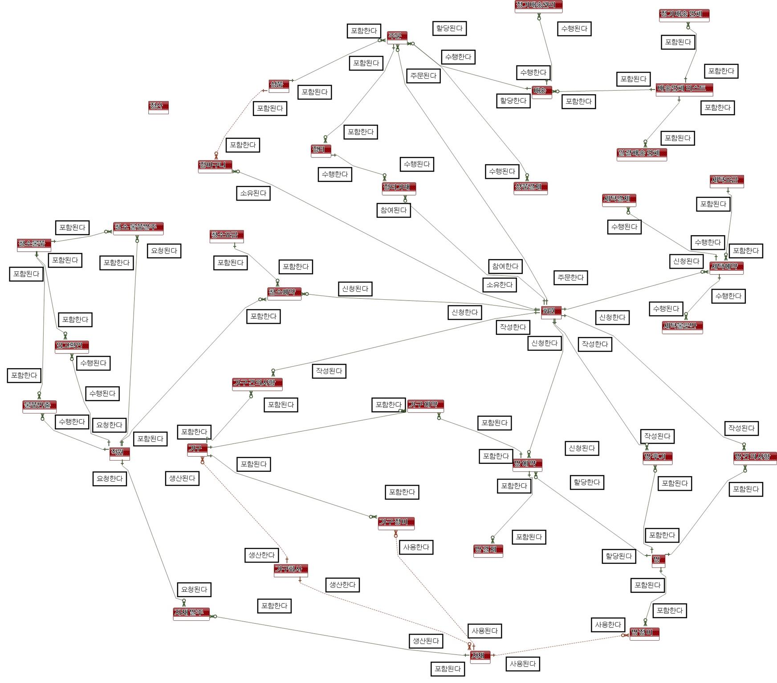
8. 개념설계
( ERD )

Slide 33
8. 개념설계
( 식별자 정의서 )
엔티티타입명 | 주식별자 | 보조식별자 |  | 외부 식별자
회원 | 회원번호 | 주민등록번호
직원 | 직원번호
청소물품 | 청소물품 번호
청소물품 발주 | 청소물품 발주번호 |  |  | 청수물품번호
물품반출 | 물품반출 번호 |  |  | 청소물품번호
자재발주 | 자재발주 번호 |  |  | 자재번호
청소예약 | 청소예약 번호 |  |  | 직원번호
청소요금 | 청소면적
입고확인 | 입고번호 |  |  | 청소물품번호
자재 | 자재번호
가구회사 | 가구회사번호 | 사업자번호

Slide 34
8. 개념설계
( 식별자 정의서 )
엔티티타입명 | 주식별자 | 보조식별자 |  | 외부 식별자
가구정비 | 가구 정비번호
가구 | 가구번호
가구 건의사항 | 가구 건의사항 번호 | 사업자번호 |  | 가구번호
상품 | 상품번호
장바구니 | 장바구니 번호 |  |  | 상품번호
가구예약 | 가구 예약번호 |  |  | 가구번호
방 예약 | 방 예약번호 |  |  | 방 번호
방 결제 | 방 결제번호 |  |  | 방 번호
방 | 방 번호
방 정비 | 방 정비번호 |  |  | 방 번호
방 후기 | 방 후기번호 |  |  | 방 번호

Slide 35
8. 개념설계
( 식별자 정의서 )
엔티티타입명 | 주식별자 | 보조식별자 |  | 외부 식별자
장터거래 | 장터거래 번호 |  |  | 장터번호
장터 | 장터번호 |  |  | 주문번호
주문 | 주문번호 |  |  | 회원번호
정기배송 관리 | 관리번호 |  |  | 배송번호
배송 | 배송번호
상품결제 | 상품 결제번호 |  |  | 상품번호
세탁물 운반 | 세탁물 운반번호 |  |  | 세탁 예약번호
세탁요금 | 방 결제번호
세탁결제 | 방 번호 |  |  | 세탁 예약번호
정기배송업체 | 방 정비번호 |  |  | 배송업체번호
일괄배송 업체 | 방 후기번호 |  |  | 배송업체번호

Slide 36
8. 개념설계
( 속성 정의서 )
엔티티타입명 | 속성 | 내용
회원 | 회원번호 | 사내 서비스를 이용하기 위해 가입한 회원들에게 부여되는 일련번호
 | 회원ID | 사내 서비스를 이용하는 고객들의 신원을 확인하는 글자
 | 회원 패스워드 | 서비스를 이용하기 위해 로그인 할 때 사용하는 비밀번호이며 최소 4자리 이상으로 이루어짐
 | 회원이름 | 서비스를 이용하는 고객의 이름(문자로만 이루어짐)
 | 연락처 | 각종 안내문자나 예약정보을 전달받기 위한 연락처 정보
 | 이메일 | 각종 이벤트나 회원이 객실을 예약 할 경우 예약정보를 받아보기 위한 이메일 주소
 | 주소 | 사내 서비스를 이용하는 고객들이 실제로 사는 곳
 | 성별 | 회원의 성별 남 또는 여, 선택안함으로 이루어짐
 | 생년월일 | 서비스를 이용하는 회원의 출생일이며 이벤트과 관련해서 사용 (YYYY-MM-DD)
배송업체 리스트 | 배송업체 리스트 번호 | 각각의 배송업체를 식별하기 위해 만든 일련번호
 | 배송업체명 | 실제 배송업체이 사업자 명

Slide 37
8. 개념설계
( 속성 정의서 )
엔티티타입명 | 속성 | 내용
방 후기 | 방 후기번호 | 방을 이용하고 후기를 작성 할 때 부여되는 일련번호
 | 방 후기 | 방을 이용한 고객이 작성한 후기 내용
 | 작성 날짜 | 회원이 해당 후기를 작성한 날짜(YYYY-MM-DD)
 | 점수 | 회원이 후기를 작성 할 때 함께 측정하는 객실에 대한 점수이며 숫자로만 이루어짐
장터거래 | 거래번호 | 장터에서 거래가 이루어 질때마다 부여되는 고유번호
 | 구매자 배송정보 | 장터거래를 통해 물건을 구매하는 구매자의 배송지 주소
청소물품 | 청소물품 번호 | 청소물품 식별을 위해 만든 일련번호
 | 청소물품 명 | 청소물품의 실제 이름
 | 청소물품 수량 | 사내에서 관리하고 있는 청소물품의 재고 현황(숫자로만 이루어짐)
 | 청소물품 용도 | 해당 청소물품이 어떻게 사용 되는지에 대한 정보
입고확인 | 입고번호 | 사내의 직원이 입고를 확인하면 부여되는 일련번호

Slide 38
8. 개념설계
( 속성 정의서 )
엔티티타입명 | 속성 | 내용
입고확인 | 납품업체 이름 | 해당 입고건을 발주해준 상대 업체의 상호명
 | 입고수량 | 입고된 청소물품들이 각각 몇개 입고되었는지에 대한 수량(숫자로만 이루어짐)
 | 검수날짜 | 직원이 입고 확인을 한 실제 날짜(YYYY-MM-DD)
가구예약 | 가구 예약번호 | 회원이 가구 예약을 하면 부여되는 일련번호
 | 가구 대여일 | 회원이 가구를 대여하기 시작한날(YYYY-MM-DD)
 | 가구 반납일 | 회원이 가구를 반납하는 날(YYYY-MM-DD)
청소요금 | 청소평수 | 회사에서 제공하는 청소 서비스들의 해당 면적(숫자로만 이루어짐)
 | 청소요금 | 각 청소 서비스 면적마다 부과되는 요금의 정보(숫자로만 이루어짐)
 | 청소 서비스 설명 | 각각의 청소마다 어떠한 서비스가 이루어지는지에 대한 설명
세탁예약 | 세탁예약번호 | 회원이 세탁 예약을 신청 할때 부여되는 구분짓기 위한 일련번호
 | 세탁물 수거날짜 | 회원이 세탁 서비스를 이용하기 원하는 날짜(YYYY-MM-DD)

Slide 39
8. 개념설계
( 속성 정의서 )
엔티티타입명 | 속성 | 내용
청소물품 발주 | 청소물품 발주번호 | 직원이 물품을 발주 요청 했을때 부여되는 일련번호
 | 발주요청 수량 | 각 물품마다 발주 요청한 수량(숫자로만 이루어짐)
 | 발주일자 | 물품 발주를 요청한 날짜(YYYY-MM-DD)
 | 납기 희망일자 | 회사에서 요청한 물품을 수령받기 원하는 날짜(YYYY-MM-DD)
 | 납기 업체명 | 물품 발주를 받을 회사의 상호명
청소물품 반출 | 물품 반출번호 | 청소 직원이 청소를 위해 물건을 받을때 발생하는 일련번호
 | 반출일자 | 물품관리 직원이 물품을 반출한 날짜(YYYY-MM-DD)
자재 | 자재번호 | 회사에서 사용하고 관리하는 자재들을 구분하기 위한 식별번호
 | 자재명 | 자재들의 통상적으로 불리는 명칭
 | 자재종류 | 자재들을 구분하기위해 사용하는 카테고리 명
 | 수량 | 회사에사 사용하는 자재들에 대한 재고 수량(숫자로만 이루어짐)

Slide 40
8. 개념설계
( 속성 정의서 )
엔티티타입명 | 속성 | 내용
자재 | 사용용도 | 각 자재들 마다 어떤 용도로 사용되는지에 대한 설명
직원 | 직원번호 | 각각의 직원들이 입사할 때 받은 일련번호로서 직원들을 구분 시 사용
 | 직원이름 | 직원들의 실제 이름
 | 근무부서 | 각각의 직원들이 어느 부서에서 일하는지 나타내는 정보
 | 유선번호 | 회사내에서 직원에게 제공하는 유선전화의 번호(숫자로만 이루어짐)
 | 직원주민번호 | 직원이 태어난 날짜에 대한 정보
 | 직원사진 | 조직도에 올리기 위한 각 직원들의 증명사진
 | 직원별점 | 직원들에 의한 서비스를 제공받은 회원들이 측정한 점수의 평균
 | 불량사원여부 | 서비스 이용 고객 중 컴플레인을 받은 직원인지를 나타내는 정보
 | 직원 연락처 | 각 직원들에게 연락하기 위한 전화번호
자재발주 | 자재종류 | 자재 발주를 요청들을 구분하기 위해 요청 될 때 부여되는 일련번호

Slide 41
8. 개념설계
( 속성 정의서 )
엔티티타입명 | 속성 | 내용
자재발주 | 수량 | 회사에서 사용 할 자재들을 발주요청한 날짜(YYYY-MM-DD)
가구회사 | 가구 업체번호 | 가구를 공급해주는 회사들을 구분하기 위한 회사들의 고유 번호
 | 업체 사업자 번호 | 회사 당 하나만 보유하는 고유번호로 국가에 신고 된 번호
 | 업체명 | 가구를 공급해주는 회사들의 업체 상호명
 | 업체 연락처 | 가구를 공급해주는 회사들과 연락하기 위한 전화번호
 | 업체 주소 | 가구 회사들이 실제 상주하고 있는 위치
가구정비 | 가구 정비번호 | 가구의 정비를 위해 정비신청 할 때 부여되는 일련번호
 | 정비날짜 | 가구의 정비를 실제 수행한 날짜(YYYY-MM-DD)
 | 정비내용 | 정비 시 어떤 정비가 이루어 졌는지에 대한 설명
세탁요금 | 세탁물 이름 | 회사에서 제공하는 세탁서비스 대상들의 이름
 | 세탁물 카테고리 | 세탁물의 종류 하기 위한 대분류 키워드명 ex)의류,침구류

Slide 42
8. 개념설계
( 속성 정의서 )
엔티티타입명 | 속성 | 내용
세탁요금 | 세탁 요금 | 각각의 세탁물 마다 서비스를 이용 할 때 발생하는 금액
가구 | 가구번호 | 가구를 식별하기 위해 회사에서 만든 고유번호
 | 가구사진 | 회원들에게 가구 소개를 위해 촬영한 가구 사진
 | 색상 | 해당 가구가 어떤 색상인지를 나타내는 정보
 | 가구종류 | 각 가구가 어떤 가구인지 나타내는 카테고리
 | 가구특징 | 가구에 대한 장점이나 특별한 점에 대해 작성한 정보
 | 구입년월 | 해당 가구를 가구업체로 부터 구입한 년월(YYYY-MM)
 | 가구 현재상태 | 해당 가구가 현재 대여가 됐는지 아닌지를 나타내는 정보
 | 가구 대여료 | 가구를 1일 대여하기 위해 발생하는 대여료(숫자로만 이루어짐)
가구 건의사항 | 가구 건의번호 | 회원이 가구에 대한 건의를 작성할 때 부여되는 고유번호
 | 건의자명 | 건의사항을 작성한 회원의 이름

Slide 43
8. 개념설계
( 속성 정의서 )
엔티티타입명 | 속성 | 내용
가구 건의사항 | 건의내용 | 가구에 대한 불편사항을 나타내는 회원의 설명
 | 건의사진 | 불편사항을 더 자세하게 알리기 위해 고객이 찍은 사진
상품 | 상품번호 | 사내에서 판매하는 상품들을 구분하기 위해 부여한 고유번호
 | 상품명 | 고객에게 보여지는 상품들의 이름
 | 카테고리 | 각 상품을 대 분류 하기 위한 키워드명 ex)음식,주방용품,가전제품
 | 상품분류 | 각 상품을 소 분류 하기 위한 키워드명 ex)음료,식기,컴퓨터 용품
 | 상품사진 | 회원들의 구매 이해를 돕기 위해 게시하는 상품의 사진
 | 가격 | 각각의 상품을 구매 할 때 발생하는 금액(숫자로만 이루어짐)
 | 재고 | 현재 회사에서 보유하고 있는 상품들의 수량
 | 사용기한 | 유통기한이 있는 상품들의 유통기한 정보(YYYY-MM-DD)
세탁물 운반 | 세탁물 운반번호 | 세탁이 완료된 세탁물들을 고객들에게 배송 할 때 부여되는 번호

Slide 44
8. 개념설계
( 속성 정의서 )
엔티티타입명 | 속성 | 내용
세탁물 운반 | 운반날짜 | 고객에게 세탁물 배송이 시작 된 날짜(YYYY-MM-DD)
정기배송관리 | 관리번호 | 배송 대상 중 정기배송 대상 상품들의 관리를 위해 부여되는 번호
 | 배송주기 | 각각의 정기배송대상 상품들을 며칠에 한번 배송할찌에 대한 정보(숫자로만 이루어짐)
세탁예약 | 세탁예약번호 | 회원이 세탁 예약을 신청 할때 부여되는 구분짓기 위한 일련번호
 | 세탁물 수거날짜 | 회원이 세탁 서비스를 이용하기 원하는 날짜(YYYY-MM-DD)
 | 요청사항 | 회원이 세탁 서비스를 이용 할 때 발생 할 수 있는 요청사항
청소예약 | 청소예약번호 | 회원들이 신청한 예약 서비스를 구분하기 위한 일련번호
 | 요청사항 | 회원들이 청소 시 요청 할 사항이나 기타 요구사항을 나타내는 정보
 | 청소예약날짜 | 회원들이 청소 서비스를 제공받기를 희망하는 날짜(YYYY-MM-DD)
방 예약 | 방 예약번호 | 회원이 방 예약을 할 때 부여되는 예약 고유번호
 | 예약자명 | 회사에 예약을 신청한 회원의 이름

Slide 45
8. 개념설계
( 속성 정의서 )
엔티티타입명 | 속성 | 내용
방 예약 | 입주자명 | 방 예약에 대해 실제 서비스를 이용하게 될 입주자의 이름
 | 임대시작일 | 방을 임대하기 시작하는 날짜(YYYY-MM-DD)
 | 임대종료일 | 방의 임대가 종료되는 날짜(YYYY-MM-DD)
 | 예약상태 | 현재 방 예약이 어떤 상황인지 나타내는 정보 ex)사용대기,사용중
방정비 | 방 정비번호 | 각각의 방 정비를 구분하기 위해 부여되는 고유번호
 | 방 정비내용 | 각 방 정비마다 어떤 정비가 이루어졌는지에 대한 설명
 | 방 정비날짜 | 실제 방 정비를 수행한 날짜(YYYY-MM-DD)
방 결제 | 방 결제번호 | 주택 임대 서비스를 위해 결제 할때 부여되는 고유번호
 | 결제방법 | 회원이 어떠한 방법으로 결제했는지에 대한 카테고리
 | 결제금액 | 해당 예약에서 신청한 서비스들의 금액을 합친 결제금액(숫자로만 이루어짐)
 | 결제날짜 | 서비스를 이용하기 위해 결제를 시행한 날짜(YYYY-MM-DD)

Slide 46
8. 개념설계
( 속성 정의서 )
엔티티타입명 | 속성 | 내용
방 | 호실번호 | 각각의 방마다 가지고 있는 방의 고유번호 ex)101호 201호
 | 면적 | 각각의 방이 차지하고 있는 실제 면적(숫자로만 이루어짐)
 | 숙박비 | 각각의 방마다 하루 숙박하는데 발생하는 비용
 | 관리비 | 해당 방을 하루 사용하는데 발생하는 비용(관리비의 10%)
 | 뷰 | 해당 방의 창문을 통해 보이는 풍경에 대한 설명
 | 방 사진 | 방을 이용 할 고객들의 이해를 돕기 위해 작성한 설명 정보
 | 방 설명 | 방의 모습들을 촬영한 사진
 | 방 평점 | 방을 이용했던 회원들이 부여한 점수들의 평균 값(숫자로만 이루어짐)
 | 예비용 유무 | 해당 방이 회사에서 보유하고 있는 예비용 방인지 아닌지에 대한 정보
 | 유선번호 | 건물내의 전화망으로 연결되어 직통으로 연락 가능한 전화번호
 | 방 현재상태 | 현재 방이 가지고 있는 상태 ex)임대중,사용대기중,정비중

Slide 47
8. 개념설계
( 속성 정의서 )
엔티티타입명 | 속성 | 내용
일괄배송업체 | 정기배송 사업자번호 | 일괄배송 업체들이 국가에 신고해서 부여받은 사업자번호
 | 업체명 | 일괄배송 업체들의 실제 상호명
 | 업체주소 | 일괄배송 업체가 실제로 상주하고 있는 곳의 주소
 | 업체 연락처 | 연락이 가능한 일괄배송업체의 전화번호
장터 | 게시번호 | 회원이 구매한 상품을 판매하기 위해 게시글을 작성 할 때 부여되는 고유번호
 | 판매수량 | 팔고자 하는 상품들의 수량(숫자로만 이루어짐)
 | 게시날짜 | 판매를 위해 게시글을 작성한 날짜(YYYY-MM-DD)
주문 | 주문번호 | 회원이 주문을 할 때 주문을 구분하기 위해 부여되는 고유번호
 | 주문일자 | 해당 주문이 발생한 날짜(YYYY-MM-DD)
 | 주문개수 | 각각의 주문 상품마다 주문 한 수량(숫자로만 이루어짐)
 | 배송유형 | 배송 받을 때 정기배송으로 받을지 일괄로 받을지에 대한 선택정보

Slide 48
8. 개념설계
( 속성 정의서 )
엔티티타입명 | 속성 | 내용
정산 | 정산번호 | 각각의 결제마다 정산을 할 때 부여되는 일련번호
 | 정산금액 | 해당 정산기간에 발생한 금액들의 총합(숫자로만 이루어짐)
 | 정산 시작날짜 | 정산을 위한 설정 날짜중 시작 날짜(YYYY-MM-DD)
 | 정산 마감날짜 | 정산을 위한 설정 날짜중 종료 날짜(YYYY-MM-DD)
배송 | 송장번호 | 결제가 완료 되면 자동으로 부여되는 배송조회가 가능한 번호
 | 배송접수 날짜 | 결제가 완료되어 배송이 접수 된 날짜(YYYY-MM-DD)
 | 배송주소 | 결제된 주문에 대한 배송지의 주소
 | 수취인 | 상품을 배송받을 회원의 이름
상품결제 | 삼풍 결제번호 | 회원이 상품을 결제 할 때 부여되는 결제 고유번호
 | 결제방법 | 회원이 결제를 할 때 사용 하고자 하는 수단 ex)카드,무통장 입금
 | 결제금액 | 회원이 구매한 상품의 가격에 해당 수량을 곱한 총 금액

Slide 49
8. 개념설계
( 속성 정의서 )
엔티티타입명 | 속성 | 내용
상품결제 | 결제날짜 | 회원이 결제를 완료한 날짜(YYYY-MM-DD)
방 건의사항 | 방 건의번호 | 회원이 방에 대한 건의를 작성할 때 부여되는 고유번호
 | 건의자명 | 방에 대한 건의사항을 작성한 회원의 이름
 | 건의내용 | 방에 대한 불편사항을 나타내는 회원의 설명
 | 건의사진 | 불편사항을 더 자세하게 알리기 위해 고객이 찍은 사진
세탁결제 | 세탁 결제번호 | 회원이 세탁서비스를 위해 결제 할 때 부여되는 결제 고유번호
 | 결제방법 | 회원이 결제를 할 때 사용 하고자 하는 수단 ex)카드,무통장 입금
 | 결제금액 | 회원이 이용한 세탁서비스들의 가격의 총 금액
 | 결제날짜 | 회원이 결제를 완료한 날짜(YYYY-MM-DD)
정기배송업체 | 정기배송 사업자번호 | 정기배송 업체들이 국가에 신고해서 부여받은 사업자번호
 | 업체명 | 정기배송 업체들의 실제 상호명

Slide 50
8. 개념설계
( 속성 정의서 )
엔티티타입명 | 속성 | 내용
정기배송업체 | 업체주소 | 정기배송 업체가 실제로 상주하고 있는 곳의 주소
 | 업체 연락처 | 연락이 가능한 정기배송업체의 전화번호

Slide 51
8. 개념설계
( 도메인 정의서 )
도메인 구분 | 도메인 이름 | 도메인 타입 |  |  | 비고
숫자 | 금액 | INTEGER
 | 전화번호
 | 주민번호
 | 면적
 | 평점
 | 수량
구분 | 등급 | VARCHAR2(50)
 | 구분
 | 부서
 | 종류
 | 예비용 유무

Slide 52
8. 개념설계
( 도메인 정의서 )
도메인 구분 | 도메인 이름 | 도메인 타입 |  |  | 비고
구분 | 결제방법 | VARCHAR2(50) |  |  | YYYY-DD-MM
 | 현재상태 |  |  |  | YYYY-DD-MM-HH-mm
이메일 | 이메일 | VARCHAR2(200)
날짜 | 날짜 | TIMESTAMP
 | 일시
소개 | 색상 | VARCHAR2(15)
 | 뷰
 | 소재
설명 | 설명 | VARCHAR2(3000)
 | 건의사항
 | 후기

Slide 53
8. 개념설계
( 도메인 정의서 )
도메인 구분 | 도메인 이름 | 도메인 타입 |  |  | 비고
사진 | 사진 | VARCHAR2(400)
성별 | 성별 | VARCHAR2(6)
아이디 | ID | VARCHAR2(25)
번호 | 번호 | VARCHAR2(20)
이름 | 이름 | VARCHAR2(35)
주소 | 주소 | VARCHAR2(500)

Slide 54
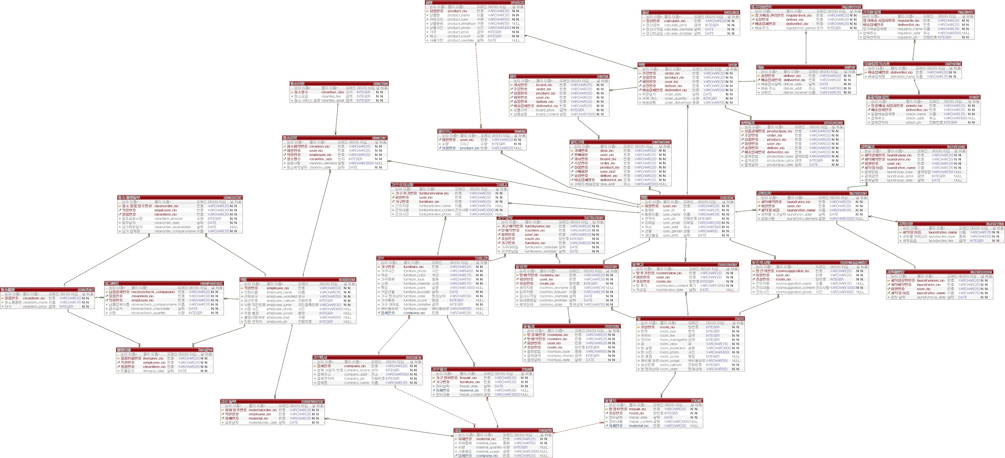
9. 논리설계
( 매핑룰 )

Slide 55
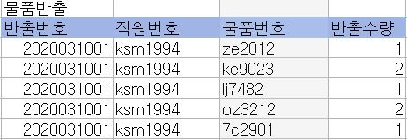
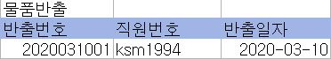
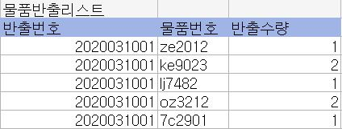
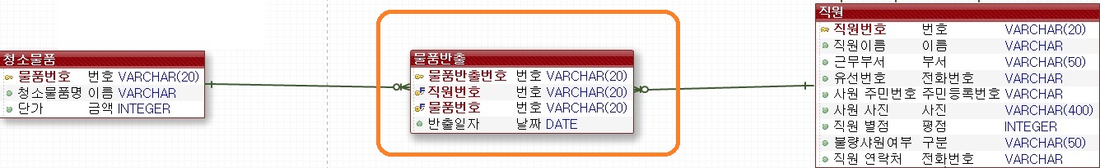
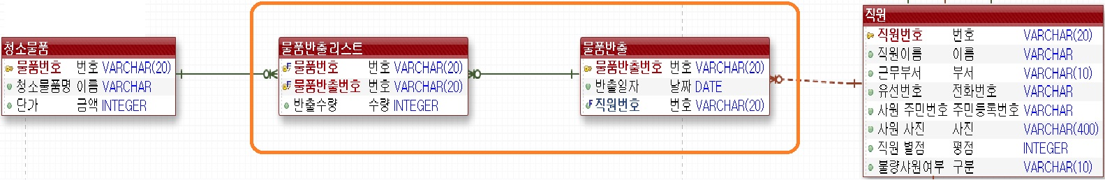
9. 논리설계
( 정규화 )

Slide 56
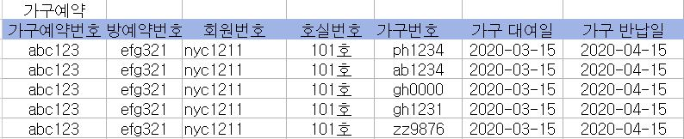
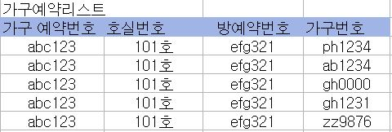
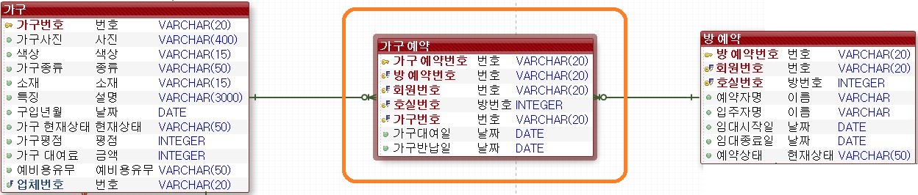
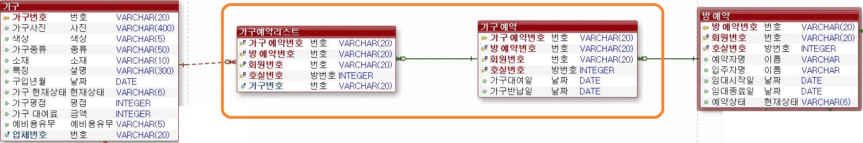
9. 논리설계
( 정규화 )

Slide 57
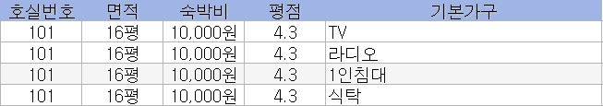
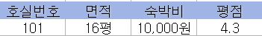
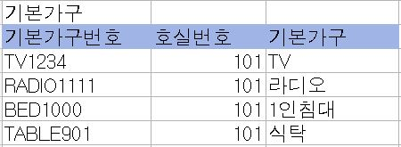
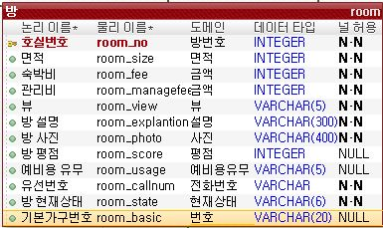
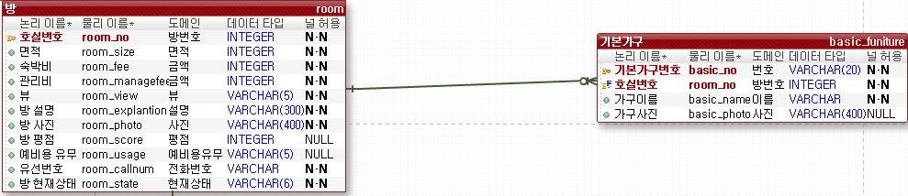
9. 논리설계
( 정규화 )

Slide 58
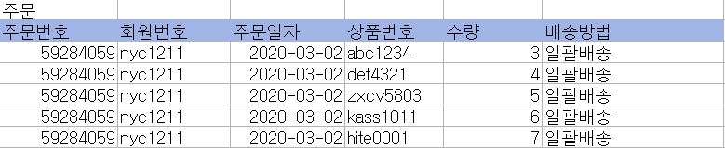
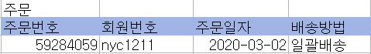
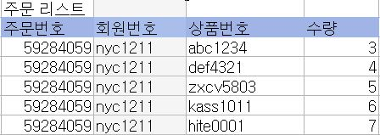
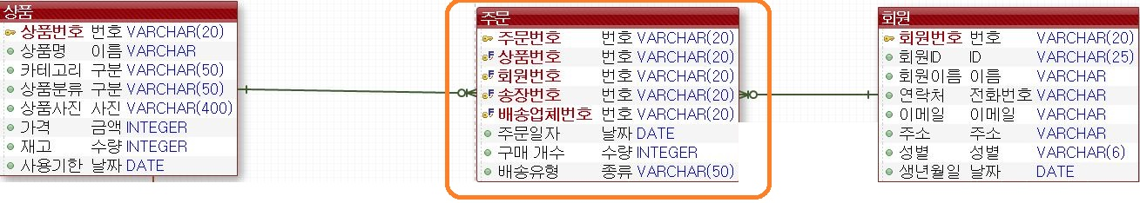
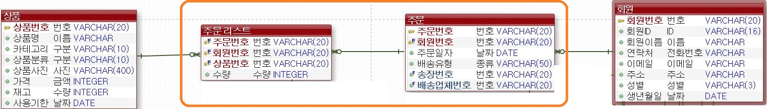
9. 논리설계
( 정규화 )

Slide 59
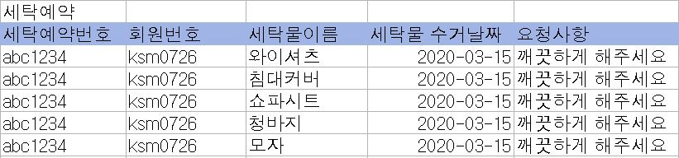
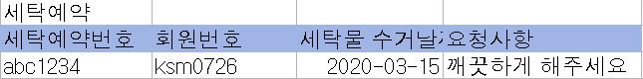
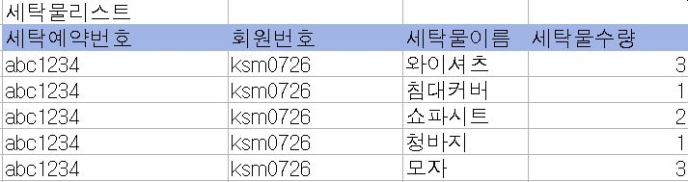
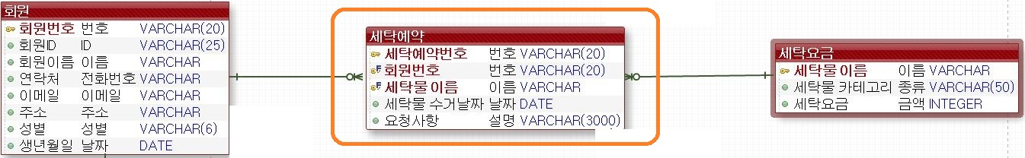
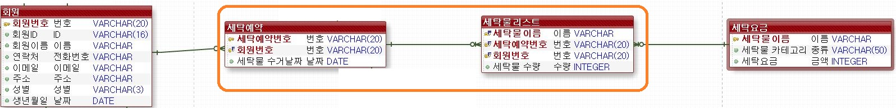
9. 논리설계
( 정규화 )

Slide 60
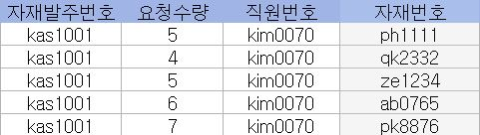
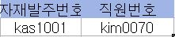
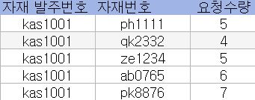
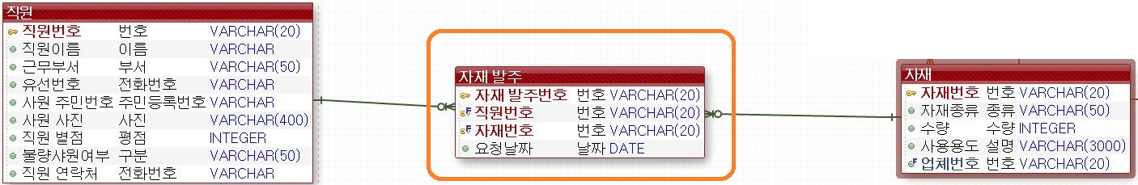
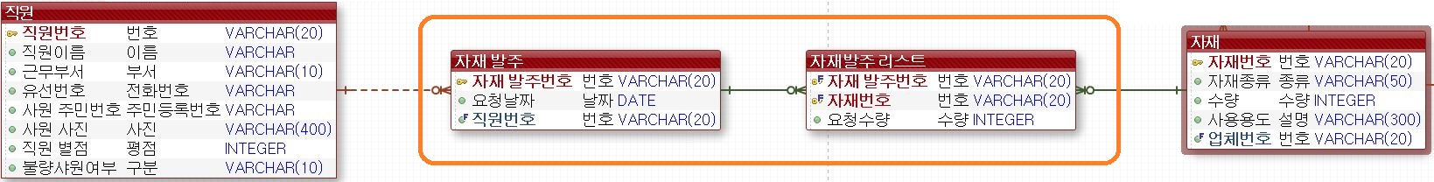
9. 논리설계
( 정규화 )

Slide 61
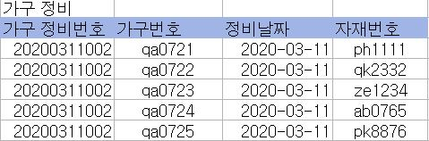
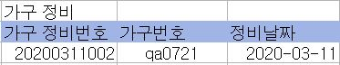
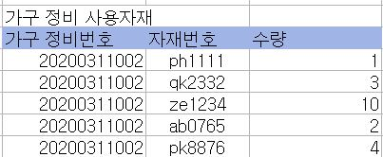
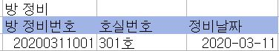
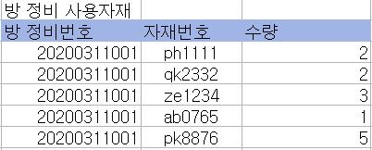
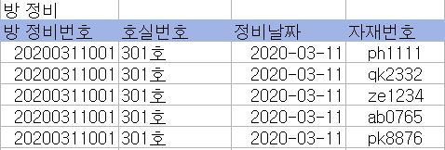
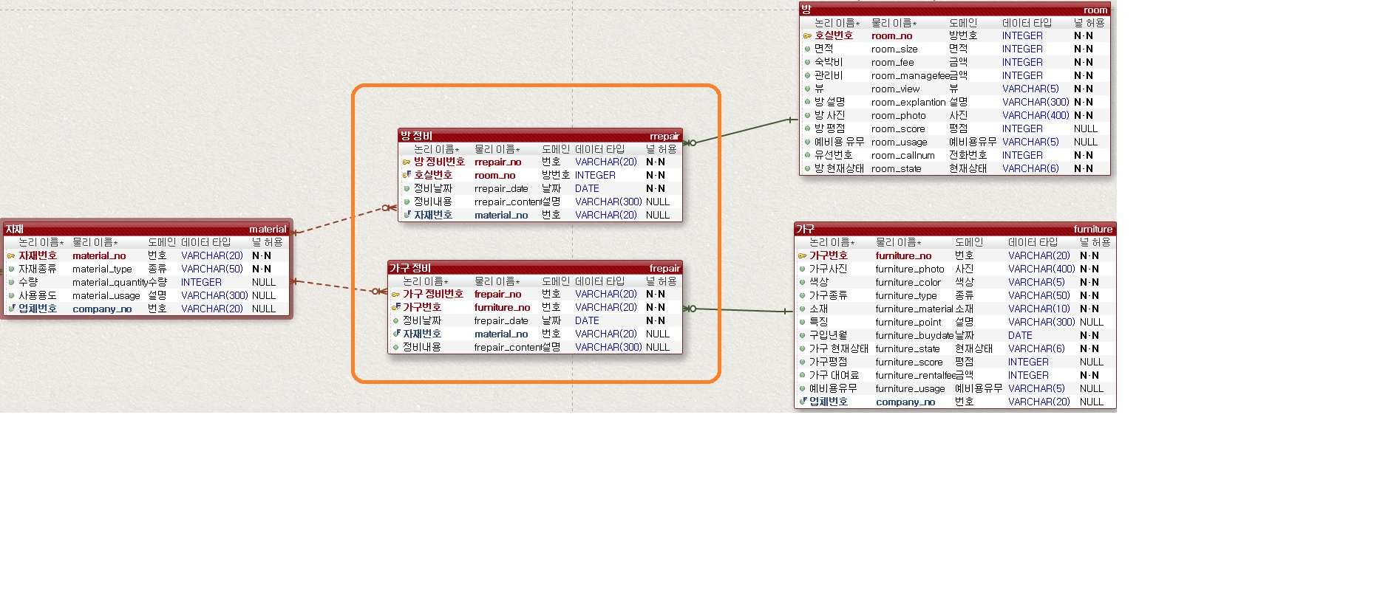
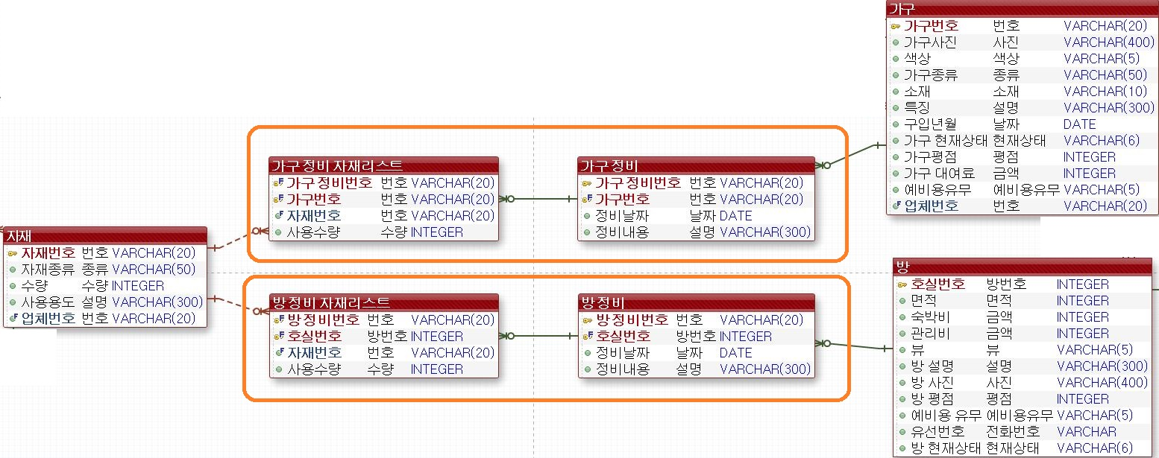
9. 논리설계
( 정규화 )

Slide 62
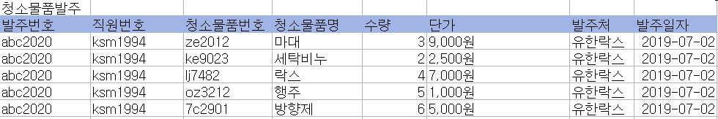
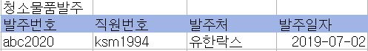
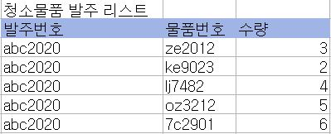
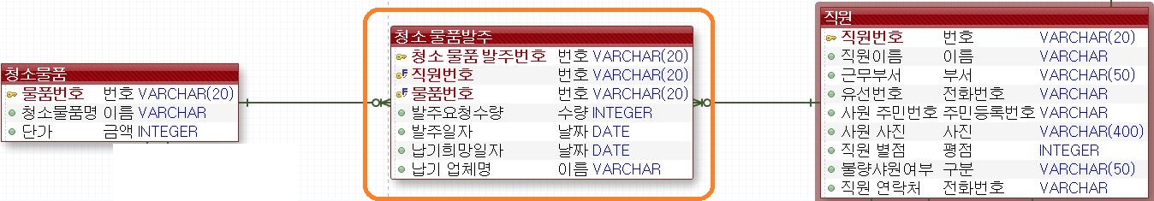
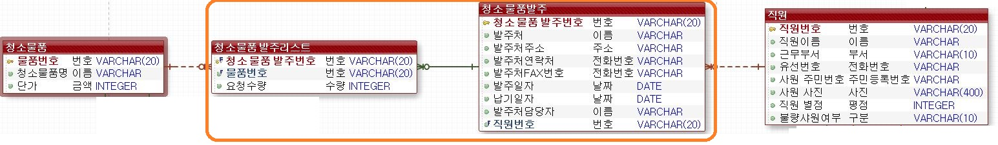
9. 논리설계
( 정규화 )

Slide 63
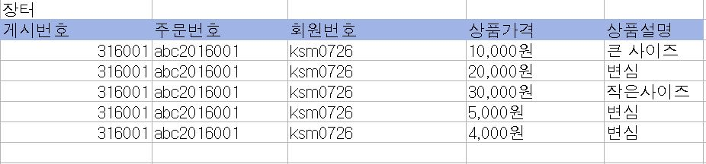




9. 논리설계
( 정규화 )

Slide 64

9. 논리설계
( 정규화 된 ERD )

Slide 65
10. 물리설계
( 테이블 정의서 )
엔티티타입 명 | 청소물품 발주리스트
테이블 명 | cleanitemlist
번호 | 컬럼명 | 속성명 | 도메인 | 데이터타입 | 길이 | null여부 | PK
1 | cleanorder_no | 청소물품 발주번호 | 번호 | VARCHAR2 | 20 | N·N | PK/FK
2 | employee_no | 직원번호 | 번호 | VARCHAR2 | 20 | N·N | PK/FK
3 | cleanitem_no | 청소물품 번호 | 번호 | VARCHAR2 | 20 | N·N | PK/FK
4 | cleanitemlist_amount | 요청수량 | 수량 | INTEGER |  | N·N
엔티티타입 명 | 청소물품
테이블 명 | cleanitem
번호 | 컬럼명 | 속성명 | 도메인 | 데이터타입 | 길이 | null여부 | PK
1 | cleanitem_no | 물품번호 | 번호 | VARCHAR2 | 20 | N·N | PK

Slide 66
10. 물리설계
( 테이블 정의서 )
2 | cleanitem_name | 청소물품 명 | 이름 | VARCHAR2 | 35 | N·N
3 | cleanitem_amount | 수량 | 수량 | INTEGER |  | N·N
엔티티타입 명 | 물품반출 리스트
테이블 명 | itemgivelist
번호 | 컬럼명 | 속성명 | 도메인 | 데이터타입 | 길이 | null여부 | PK
1 | cleanitem_no | 청소물품번호 | 번호 | VARCHAR2 | 20 | N·N | PK/FK
2 | itemgive_no | 물품반출번호 | 번호 | VARCHAR2 | 20 | N·N | PK/FK
3 | itemgivelist_amount | 반출수량 | 수량 | INTEGER | 20 | N·N

Slide 67
10. 물리설계
( 테이블 정의서 )
엔티티타입 명 | 물품반출
테이블 명 | itemgive
번호 | 컬럼명 | 속성명 | 도메인 | 데이터타입 | 길이 | null여부 | PK
1 | itemgive_no | 물품반출번호 | 번호 | VARCHAR2 | 20 | N·N | PK/FK
2 | itemgive_date | 반출일자 | 날짜 | TIMESTAMP |  | N·N
3 | employee_no | 직원번호 | 번호 | VARCHAR2 | 20 | N·N | FK
엔티티타입 명 | 입고확인
테이블 명 | receivecheck
번호 | 컬럼명 | 속성명 | 도메인 | 데이터타입 | 길이 | null여부 | PK
1 | receivecheck_companyno | 납품업체번호 | 번호 | VARCHAR2 | 20 | N·N | PK

Slide 68
10. 물리설계
( 테이블 정의서 )
2 | cleanitem_no | 물품번호 | 번호 | VARCHAR2 | 20 | N·N
3 | employee_no | 직원번호 | 번호 | VARCHAR2 | 20 | N·N
4 | receivecheck_ companyname | 납품업체이름 | 이름 | VARCHAR2 | 35 | N·N
5 | receivecheck_ checkdate | 검수일자 | 날짜 | TIMESTAMP |  | N·N
6 | receivecheck_quantity | 수량 | 수량 | INTEGER |  | N·N
엔티티타입 명 | 청소물품 발주
테이블 명 | cleanorder
번호 | 컬럼명 | 속성명 | 도메인 | 데이터타입 | 길이 | null여부 | PK
1 | cleanorder_no | 청소물품 발주번호 | 번호 | VARCHAR2 | 20 | N·N | PK
2 | employee_no | 직원번호 | 번호 | VARCHAR2 | 20 | N·N | PK/FK
3 | cleanorder_date | 발주일자 | 날짜 | TIMESTAMP |  | N·N

Slide 69
10. 물리설계
( 테이블 정의서 )
4 | cleanorder_receivedate | 납기희망일자 | 날짜 | TIMESTAMP | 20 | N·N
5 | cleanorder_ companyname | 발주업체명 | 이름 | VARCHAR2 | 35 | N·N
엔티티타입 명 | 직원
테이블 명 | employee
번호 | 컬럼명 | 속성명 | 도메인 | 데이터타입 | 길이 | null여부 | PK
1 | employee_no | 직원번호 | 번호 | VARCHAR2 | 20 | N·N | PK
2 | employee_name | 직원이름 | 이름 | VARCHAR2 | 35 | N·N
3 | employee_workfield | 근무부서 | 부서 | VARCHAR2 | 50 | N·N
4 | employee_callnum | 유선번호 | 전화번호 | INTEGER |  | N·N
5 | employee_jumin | 직원 주민번호 | 주민번호 | INTEGER |  | N·N

Slide 70
10. 물리설계
( 테이블 정의서 )
6 | employee_photo | 직원사진 | 사진 | VARCHAR2 | 400
7 | employee_score | 직원 별점 | 평점 | INTEGER
8 | employee_bad | 불량사원여부 | 구분 | VARCHAR2 | 50
엔티티타입 명 | 자재발주
테이블 명 | materialorder
번호 | 컬럼명 | 속성명 | 도메인 | 데이터타입 | 길이 | null여부 | PK
1 | materialorder_no | 자재발주 번호 | 번호 | VARCHAR2 | 20 | N·N | PK
2 | materialorder_date | 요청날짜 | 날짜 | TIMESTAMP
3 | employee_no | 직원번호 | 번호 | VARCHAR2 | 50 | N·N | FK

Slide 71
10. 물리설계
( 테이블 정의서 )
엔티티타입 명 | 청소예약
테이블 명 | cleanrev
번호 | 컬럼명 | 속성명 | 도메인 | 데이터타입 | 길이 | null여부 | PK
1 | cleanrev_no | 청소예약번호 | 번호 | VARCHAR2 | 20 | N·N | PK
2 | user_no | 회원번호 | 번호 | VARCHAR2 | 20 | N·N | PK/FK
3 | employee_no | 직원번호 | 번호 | VARCHAR2 | 20 | N·N | PK/FK
4 | cleanfee_size | 청소평수 | 숫자 | INTEGER |  | N·N | PK/FK
5 | cleanrev_demand | 요청사항 | 설명 | VARCHAR2 | 3000
6 | cleanrev_date | 청소예약날짜 | 날짜 | TIMESTAMP |  | N·N

Slide 72
10. 물리설계
( 테이블 정의서 )
엔티티타입 명 | 자재
테이블 명 | material
번호 | 컬럼명 | 속성명 | 도메인 | 데이터타입 | 길이 | null여부 | PK
1 | material_no | 자재번호 | 번호 | VARCHAR2 | 20 | N·N | PK
2 | material_type | 자재종류 | 종류 | VARCHAR2 | 50 | N·N
3 | material_quantity | 수량 | 수량 | INTEGER
4 | material_usage | 사용용도 | 설명 | VARCHAR2 | 3000
5 | company_no | 업체번호 | 번호 | VARCHAR2 | 20 |  | FK
엔티티타입 명 | 자재발주리스트
테이블 명 | materialorderlist
번호 | 컬럼명 | 속성명 | 도메인 | 데이터타입 | 길이 | null여부 | PK

Slide 73
10. 물리설계
( 테이블 정의서 )
1 | materialorder_no | 자재 발주번호 | 번호 | VARCHAR2 | 20 | N·N | PK/FK
2 | materialorder_no | 자재번호 | 번호 | VARCHAR2 | 20 | N·N | PK/FK
3 | materialorderlist_ amount | 요청수량 | 수량 | INTEGER |  | N·N
엔티티타입 명 | 청소요금
테이블 명 | cleanfee
번호 | 컬럼명 | 속성명 | 도메인 | 데이터타입 | 길이 | null여부 | PK
1 | cleanfee_size | 청소평수 | 숫자 | INTEGER |  | N·N | PK
2 | cleanfee_fee | 청소요금 | 금액 | INTEGER |  | N·N
3 | cleanfee_ty[e | 청소유형 | 종류 | VARCHAR2 | 50 | N·N

Slide 74
10. 물리설계
( 테이블 정의서 )
엔티티타입 명 | 장바구니
테이블 명 | basket
번호 | 컬럼명 | 속성명 | 도메인 | 데이터타입 | 길이 | null여부 | PK
1 | user_no | 회원번호 | 번호 | VARCHAR2 | 20 | N·N | PK/FK
2 | product_no | 상품번호 | 번호 | VARCHAR2 | 20 | N·N | FK
3 | basket_amount | 수량 | 수량 | INTEGER | 20
엔티티타입 명 | 가구
테이블 명 | furniture
번호 | 컬럼명 | 속성명 | 도메인 | 데이터타입 | 길이 | null여부 | PK
1 | furniture_no | 가구번호 | 번호 | VARCHAR2 | 20 | N·N | PK

Slide 75
10. 물리설계
( 테이블 정의서 )
2 | furniture_photo | 가구사진 | 사진 | VARCHAR2 | 400 | N·N
3 | furniture_color | 가구색상 | 색상 | VARCHAR2 | 15 | N·N
4 | furniture_type | 가구종류 | 종류 | VARCHAR2 | 50 | N·N
5 | furniture_material | 소재 | 소재 | VARCHAR2 | 15 | N·N
6 | furniture_point | 특징 | 설명 | VARCHAR2 | 3000
7 | furniture_buydate | 구입년월 | 날짜 | TIMESTAMP |  | N·N
8 | furniture_state | 가구 현재상태 | 현재상태 | VARCHAR2 | 50 | N·N
9 | furniture_score | 가구 별점 | 평점 | INTEGER
10 | furniture_rentalfee | 가구 대여료 | 금액 | INTEGER |  | N·N

Slide 76
10. 물리설계
( 테이블 정의서 )
엔티티타입 명 | 가구회사
테이블 명 | company
번호 | 컬럼명 | 속성명 | 도메인 | 데이터타입 | 길이 | null여부 | PK
1 | company_no | 업체번호 | 번호 | VARCHAR2 | 20 | N·N | PK
2 | company_busno | 업체 사업자번호 | 주사 | INTEGER |  | N·N
3 | compnay_addr | 업체주소 | 주소 | VARCHAR2 | 150 | N·N
4 | company_ph | 업체 연락처 | 전화번호 | INTEGER |  | N·N
5 | compnay_name | 업체명 | 이름 | VARCHAR2 | 35 | N·N
엔티티타입 명 | 가구 정비 자재리스트
테이블 명 | frepairmaterial
번호 | 컬럼명 | 속성명 | 도메인 | 데이터타입 | 길이 | null여부 | PK

Slide 77
10. 물리설계
( 테이블 정의서 )
1 | frepair_no | 가구 정비번호 | 번호 | VARCHAR2 | 20 | N·N | PK/FK
2 | furniture_no | 가구번호 | 번호 | VARCHAR2 | 20 | N·N | PK/FK
3 | material_no | 자재번호 | 번호 | VARCHAR2 | 20 | N | FK
4 | frepairmaterial_use | 사용수량 | 수량 | INTEGER
엔티티타입 명 | 가구정비
테이블 명 | frepair
번호 | 컬럼명 | 속성명 | 도메인 | 데이터타입 | 길이 | null여부 | PK
1 | frepair_no | 가구정비번호 | 번호 | VARCHAR2 | 20 | N·N | PK
2 | furniture_no | 가구번호 | 번호 | VARCHAR2 | 20 | N·N | PK/FK
3 | frepair_content | 정비내용 | 설명 | VARCHAR2 | 3000

Slide 78
10. 물리설계
( 테이블 정의서 )
엔티티타입 명 | 방 정비 자재리스트
테이블 명 | repairmaterial
번호 | 컬럼명 | 속성명 | 도메인 | 데이터타입 | 길이 | null여부 | PK
1 | repair_no | 방 정비번호 | 번호 | VARCHAR2 | 20 | N·N | PK/FK
2 | room_no | 호실번호 | 번호 | VARCHAR2 | 20 | N·N | PK/FK
3 | material_no | 자재번호 | 번호 | VARCHAR2 | 20 |  | FK
4 | rrepairmaterial_amount | 사용수량 | 수량 | INTEGER
엔티티타입 명 | 방
테이블 명 | room
번호 | 컬럼명 | 속성명 | 도메인 | 데이터타입 | 길이 | null여부 | PK
1 | room_no | 호실번호 | 번호 | VARCHAR2 | 20 | N·N | PK

Slide 79
10. 물리설계
( 테이블 정의서 )
2 | room_size | 면적 | 면적 | INTEGER | 400 | N·N
3 | room_fee | 숙박비 | 금액 | INTEGER | 15 | N·N
4 | room_managefee | 관리비 | 금액 | INTEGER | 50 | N·N
5 | room_view | 뷰 | 뷰 | VARCHAR2 | 15 | N·N
6 | room_explantion | 방 설명 | 설명 | VARCHAR2 | 3000 | N·N
7 | room_photo | 방 사진 | 사진 | VARCHAR2 | 400 | N·N
8 | room_score | 방 평점 | 평점 | INTEGER
9 | room_usage | 예비용유무 | 유무 | VARCHAR2 | 15
10 | room_callnum | 유선번호 | 전화번호 | INTEGER |  | N·N
11 | room_state | 방 현재상태 | 현재상태 | VARCHAR2 | 50 | N·N

Slide 80
10. 물리설계
( 테이블 정의서 )
엔티티타입 명 | 가구 예약리스트
테이블 명 | furniturerevlist
번호 | 컬럼명 | 속성명 | 도메인 | 데이터타입 | 길이 | null여부 | PK
1 | furniturerev_no | 가구예약번호 | 번호 | VARCHAR2 | 20 | N·N | PK/FK
2 | roomrev_no | 방 예약번호 | 번호 | VARCHAR2 | 20 | N·N | PK/FK
3 | user_no | 회원번ㄴ호 | 번호 | VARCHAR2 | 20 | N·N | PK/FK
4 | room_no | 호실번호 | 번호 | VARCHAR2 | 20 | N·N | PK/FK
5 | furniture_no | 가구번호 | 번호 | VARCHAR2 | 20 | N·N | FK
엔티티타입 명 | 장터
테이블 명 | market
번호 | 컬럼명 | 속성명 | 도메인 | 데이터타입 | 길이 | null여부 | PK

Slide 81
10. 물리설계
( 테이블 정의서 )
1 | board_no | 게시번호 | 번호 | VARCHAR2 | 20 | N·N | PK
2 | market_date | 게시날짜 | 날짜 | TIMESTAMP |  | N·N
엔티티타입 명 | 가구예약
테이블 명 | furniturerev
번호 | 컬럼명 | 속성명 | 도메인 | 데이터타입 | 길이 | null여부 | PK
1 | furniturerev_no | 가구 예약번호 | 번호 | VARCHAR2 | 20 | N·N | PK
2 | roomrev_no | 방 예약번호 | 번호 | VARCHAR2 | 20 | N·N | PK/FK
3 | user_no | 회원번호 | 번호 | INTEGER | 20 | N·N | PK/FK
4 | room_no | 호실번호 | 번호 | VARCHAR2 | 20 | N·N | PK/FK
5 | furniturerev_startdate | 가구 대여일 | 날짜 | TIMESTAMP |  | N·N
6 | furniturerev_enddate | 가구 반납일 | 날짜 | TIMESTAMP |  | N·N

Slide 82
10. 물리설계
( 테이블 정의서 )
엔티티타입 명 | 기본가구
테이블 명 | basic_furniture
번호 | 컬럼명 | 속성명 | 도메인 | 데이터타입 | 길이 | null여부 | PK
1 | basic_no | 기본가구번호 | 번호 | VARCHAR2 | 20 | N·N | PK
2 | room_no | 호실번호 | 번호 | VARCHAR2 | 20 | N·N | PK/FK
3 | basic_name | 가구이름 | 이름 | VARCHAR2 | 35 | N·N
4 | basic_photo | 가구사진 | 사진 | VARCHAR2 | 400
엔티티타입 명 | 방 후기
테이블 명 | roomreview
번호 | 컬럼명 | 속성명 | 도메인 | 데이터타입 | 길이 | null여부 | PK
1 | roomreview_no | 방 후기번호 | 번호 | VARCHAR2 | 20 | N·N | PK

Slide 83
10. 물리설계
( 테이블 정의서 )
엔티티타입 명 | 방 예약
테이블 명 | roomrev
번호 | 컬럼명 | 속성명 | 도메인 | 데이터타입 | 길이 | null여부 | PK
1 | roomrev_no | 청소예약번호 | 번호 | VARCHAR2 | 20 | N·N | PK
2 | user_no | 회원번호 | 번호 | VARCHAR2 | 20 | N·N | PK/FK
3 | room_no | 방 번호 | 번호 | VARCHAR2 | 20 | N·N | PK/FK
4 | roomrev_revname | 예약자명 | 이름 | VARCHAR2 | 35
5 | roomrev_liveuser | 입주자명 | 이름 | VARCHAR2 | 35 | N·N
6 | roomrev_startdate | 임대시작일 | 날짜 | TIMESTAMP |  | N·N
7 | roomrev_enddate | 임대종료일 | 날짜 | TIMESTAMP |  | N·N
8 | roomrev_state | 예약상태 | 현재상태 | VARCHAR2 | 50 | N·N

Slide 84
10. 물리설계
( 테이블 정의서 )
2 | user_no | 회원번호 | 번호 | VARCHAR2 | 20 | N·N | PK/FK
3 | room_no | 호실번호 | 번호 | VARCHAR2 | 20 | N·N | PK/FK
4 | roomreview_content | 방 후기 | 후기 | VHARCHAR2 | 3000 | N·N
5 | roomreview_date | 작성일 | 날짜 | TIMESTAMP
엔티티타입 명 | 회원
테이블 명 | member
번호 | 컬럼명 | 속성명 | 도메인 | 데이터타입 | 길이 | null여부 | PK
1 | user_no | 회원번호 | 번호 | VARCHAR2 | 20 | N·N | PK
2 | user_id | 회원ID | ID | VARCHAR2 | 25 | N·N
3 | user_pw | 회원 비밀번호 | 번호 | VARCHAR2 | 20

Slide 85
10. 물리설계
( 테이블 정의서 )
4 | user_name | 회원이름 | 이름 | VARCHAR2 | 35 | N·N
5 | user_ph | 연락처 | 전화번호 | INTEGER |  | N·N
6 | user_email | 이메일 | 이메일 | VARCHAR2 | 70 | N·N
7 | user_addr | 주소 | 주소 | VARCHAR2 | 150 | N·N
8 | user_zone | 우편번호 | 숫자 | INTEGER |  | N·N
9 | user_gender | 성별 | 성별 | VARCHAR2 | 6 | N·N
10 | user_birth | 생년월일 | 날짜 | TIMESTAMP |  | N·N
엔티티타입 명 | 장터거래
테이블 명 | maerketdeal
번호 | 컬럼명 | 속성명 | 도메인 | 데이터타입 | 길이 | null여부 | PK

Slide 86
10. 물리설계
( 테이블 정의서 )
1 | deal_no | 거래번호 | 번호 | VARCHAR2 | 20 | N·N | PK
2 | user_no | 회원번호 | 번호 | VARCHAR2 | 20 | N·N | PK/FK
3 | board_no | 게시번호 | 번호 | VARCHAR2 | 20 | N·N | PK/FK
4 | marketdeal_addr | 구매자 배송정보 | 주소 | VARCHAR2 | 1500 | N·N
엔티티타입 명 | 주문리스트
테이블 명 | orderlist
번호 | 컬럼명 | 속성명 | 도메인 | 데이터타입 | 길이 | null여부 | PK
1 | order_no | 주문번호 | 번호 | VARCHAR2 | 20 | N·N | PK
2 | user_no | 회원번호 | 번호 | VARCHAR2 | 20 | N·N | PK/FK
3 | product_no | 상품번호 | 번호 | VARCHAR2 | 20 | N·N | PK/FK

Slide 87
10. 물리설계
( 테이블 정의서 )
엔티티타입 명 | 상품
테이블 명 | product
번호 | 컬럼명 | 속성명 | 도메인 | 데이터타입 | 길이 | null여부 | PK
1 | product_no | 청소예약번호 | 번호 | VARCHAR2 | 20 | N·N | PK
2 | product_name | 상품명 | 이름 | VARCHAR2 | 35 | N·N
3 | product_type | 카테고리 | 구분 | VARCHAR2 | 50 | N·N
4 | product_detailtype | 상품분류 | 구분 | VARCHAR2 | 50
5 | product_photo | 상품사진 | 사진 | VARCHAR2 | 400 | N·N
6 | product_price | 가격 | 금액 | INTEGER |  | N·N
7 | product_count | 재고 | 수량 | INTEGER |  | N·N
8 | product_usedate | 사용기한 | 날짜 | TIMESTAMP

Slide 88
10. 물리설계
( 테이블 정의서 )
엔티티타입 명 | 주문
테이블 명 | ordering
번호 | 컬럼명 | 속성명 | 도메인 | 데이터타입 | 길이 | null여부 | PK
1 | order_no | 주문번호 | 번호 | VARCHAR2 | 20 | N·N | PK
2 | user_no | 회원번호 | 번호 | VARCHAR2 | 20 | N·N | PK/FK
3 | order_date | 주문일자 | 날짜 | TIMESTAMP |  | N·N
4 | order_detailtype | 배송유형 | 종류 | VARCHAR2 | 50 | N·N
5 | deliver_no | 송장번호 | 번호 | VARCHAR2 | 20 |  | FK
6 | deliverlist_no | 배송업체번호 | 번호 | VARCHAR2 | 20 |  | FK

Slide 89
10. 물리설계
( 테이블 정의서 )
엔티티타입 명 | 중고판매 리스트
테이블 명 | useitemlist
번호 | 컬럼명 | 속성명 | 도메인 | 데이터타입 | 길이 | null여부 | PK
1 | order_no | 주문번호 | 번호 | VARCHAR2 | 20 | N·N | PK
2 | user_no | 회원번호 | 번호 | VARCHAR2 | 20 | N·N | PK/FK
3 | product_no | 상품번호 | 번호 | VARCHAR2 | 20 | N·N | PK/F
4 | board_no | 게시번호 | 번호 | VARCHAR2 | 20 | N·N | PK/FK
5 | useitemlist_amount | 판메수량 | 수량 | INTEGER |  | N·N
6 | useitemlist_buydate | 구매날짜 | 날짜 | TIMESTAMP |  | N·N
7 | useitemlist_reason | 판매사유 | 설명 | VARCHAR2 | 3000 | N·N

Slide 90
10. 물리설계
( 테이블 정의서 )
엔티티타입 명 | 배송
테이블 명 | deliver
번호 | 컬럼명 | 속성명 | 도메인 | 데이터타입 | 길이 | null여부 | PK
1 | deliver_no | 가구 예약번호 | 번호 | VARCHAR2 | 20 | N·N | PK
2 | deliverlist_no | 방 예약번호 | 번호 | VARCHAR2 | 20 | N·N | PK/FK
3 | deliver_date | 배송접수날짜 | 날짜 | TIMESTAMP |  | N·N
엔티티타입 명 | 정기배송관리
테이블 명 | regulardvck
번호 | 컬럼명 | 속성명 | 도메인 | 데이터타입 | 길이 | null여부 | PK
1 | regulardvck_no | 정기배송 관리번호 | 번호 | VARCHAR2 | 20 | N·N | PK

Slide 91
10. 물리설계
( 테이블 정의서 )
2 | deliver_no | 송장번호 | 번호 | VARCHAR2 | 20 | N·N | PK/FK
3 | deliverlist_no | 배송업체번호 | 번호 | INTEGER | 20 | N·N | PK/FK
4 | regulardvck_period | 배송주기 | 숫자 | INTEGER |  | N·N
엔티티타입 명 | 정기배송 업체
테이블 명 | regulardv
번호 | 컬럼명 | 속성명 | 도메인 | 데이터타입 | 길이 | null여부 | PK
1 | regulardv_no | 정기배송 사업자번호 | 번호 | VARCHAR2 | 20 | N·N | PK
2 | deliverlist_no | 배송업체번호 | 번호 | VARCHAR2 | 20 | N·N | PK/FK
3 | regulardv_name | 정기배송 업체명 | 이름 | VARCHAR2 | 35 | N·N

Slide 92
10. 물리설계
( 테이블 정의서 )
4 | regulardv_addr | 업체주소 | 주소 | VARCHAR2 | 150
5 | regulardv_ph | 업체연락처 | 전화번호 | INTEGER |  | N·N
엔티티타입 명 | 정산
테이블 명 | calculate
번호 | 컬럼명 | 속성명 | 도메인 | 데이터타입 | 길이 | null여부 | PK
1 | calculate_no | 정산번호 | 번호 | VARCHAR2 | 20 | N·N | PK
2 | calculate_price | 정산금액 | 금액 | INTEGER | 20 | N·N
3 | calculate_startdate | 정산시작일 | 날짜 | TIMESTAMP | 20 | N·N
4 | calculate_enddate | 정산마감일 | 날짜 | TIMESTAMP | 20 | N·N

Slide 93
10. 물리설계
( 테이블 정의서 )
엔티티타입 명 | 일괄배송 업체
테이블 명 | onedv
번호 | 컬럼명 | 속성명 | 도메인 | 데이터타입 | 길이 | null여부 | PK
1 | onedv_no | 정기배송 사업자번호 | 번호 | VARCHAR2 | 20 | N·N | PK
2 | deliverlist_no | 배송업체번호 | 번호 | VARCHAR2 | 20 | N·N | PK/FK
3 | onedv_name | 정기배송 업체명 | 이름 | VARCHAR2 | 15 | N·N
4 | onedv_addr | 업체주소 | 주소 | VARCHAR2 | 150 | N·N
5 | onedv_ph | 업체 연락처 | 전화번호 | INTEGER |  | N·N
엔티티타입 명 | 배송업체리스트
테이블 명 | deliverlist
번호 | 컬럼명 | 속성명 | 도메인 | 데이터타입 | 길이 | null여부 | PK

Slide 94
10. 물리설계
( 테이블 정의서 )
1 | deliverlist_no | 배송업체번호 | 번호 | VARCHAR2 | 20 | N·N | PK
2 | deliverlist_name | 배송업체명 | 이름 | VARCHAR2 | 15 | N·N
엔티티타입 명 | 세탁물 리스트
테이블 명 | laundrylist
번호 | 컬럼명 | 속성명 | 도메인 | 데이터타입 | 길이 | null여부 | PK
1 | laundrylist_name | 세탁물 이름 | 이름 | VARCHAR2 | 15 | N·N | PK/FK
2 | laundryrev_no | 세탁 예약번호 | 번호 | VARCHAR2 | 20 | N·N | PK/FK
3 | user_no | 회원번호 | 번호 | INTEGER | 20 | N·N | PK/FK
4 | laundrylist_amount | 세탁물 수량 | 수량 | INTEGER |  | N·N

Slide 95
10. 물리설계
( 테이블 정의서 )
엔티티타입 명 | 세탁예약
테이블 명 | laundryrev
번호 | 컬럼명 | 속성명 | 도메인 | 데이터타입 | 길이 | null여부 | PK
1 | laundryrev_no | 세탁예약번호 | 번호 | VARCHAR2 | 20 | N·N | PK
2 | user_no | 회원번호 | 번호 | VARCHAR2 | 20 | N·N | PK/FK
3 | laundryrevdate | 세탁물 수거날짜 | 날짜 | TIMESTAMP |  | N·N
4 | laundryrev_demand | 요청사항 | 설명 | VARCHAR2 | 3000
엔티티타입 명 | 세탁요금
테이블 명 | laundryfee
번호 | 컬럼명 | 속성명 | 도메인 | 데이터타입 | 길이 | null여부 | PK
1 | laundryfee_name | 세탁물 이름 | 이름 | VARCHAR2 | 35 | N·N | PK

Slide 96
10. 물리설계
( 테이블 정의서 )
2 | laundryfee_type | 세탁물 카테고리 | 종류 | VARCHAR2 | 50 | N·N
3 | laundryfee_fee | 세탁요금 | 이름 | VARCHAR2 | 15 | N·N
엔티티타입 명 | 세탁물 운반
테이블 명 | laundrymove
번호 | 컬럼명 | 속성명 | 도메인 | 데이터타입 | 길이 | null여부 | PK
1 | laundrymove_no | 세탁물 운반번호 | 번호 | VARCHAR2 | 20 | N·N | PK
2 | laundryrev_no | 세탁 예약번호 | 번호 | VARCHAR2 | 20 | N·N | PK/FK
3 | user_no | 회원번호 | 번호 | VARCHAR2 | 20 | N·N | PK/FK
4 | laundrymove_type | 수거품목 | 종류 | VARCHAR2 | 50 | N·N

Slide 97
10. 물리설계
( 테이블 정의서 )
엔티티타입 명 | 세탁결제
테이블 명 | laundrypay
번호 | 컬럼명 | 속성명 | 도메인 | 데이터타입 | 길이 | null여부 | PK
1 | laundrypay_no | 세탁결제번호 | 번호 | VARCHAR2 | 20 | N·N | PK
2 | laundrypayrev_no | 세탁예약번호 | 번호 | VARCHAR2 | 20 | N·N | PK/FK
3 | user_no | 회원번호 | 번호 | VARCHAR2 | 20 | N·N | PK/FK
4 | laundrypay_type | 결제방법 | 결제방법 | VARCHAR2 | 50 | N·N
5 | laundrypay_price | 결제금액 | 금액 | INTEGER
6 | laundrypay_date | 결제날짜 | 날짜 | TIMESTAMP |  | N·N

Slide 98
10. 물리설계
( 테이블 정의서 )
엔티티타입 명 | 방 정비
테이블 명 | rrepair
번호 | 컬럼명 | 속성명 | 도메인 | 데이터타입 | 길이 | null여부 | PK
1 | rrepair_no | 방 정비번호 | 번호 | VARCHAR2 | 20 | N·N | PK
2 | room_no | 호실번호 | 번호 | VARCHAR2 | 20 | N·N | PK/FK
3 | rrepair_date | 정비날짜 | 날짜 | TIMESTAMP | 35 | N·N
4 | rrepair_content | 정비내용 | 설명 | VARCHAR2 | 3000
엔티티타입 명 | 상품결제
테이블 명 | productpay
번호 | 컬럼명 | 속성명 | 도메인 | 데이터타입 | 길이 | null여부 | PK
1 | productpay_no | 상품 결제번호 | 번호 | VARCHAR2 | 20 | N·N | PK

Slide 99
10. 물리설계
( 테이블 정의서 )
2 | order_no | 주문번호 | 번호 | VARCHAR2 | 20 | N·N | PK/FK
3 | user_no | 회원번호 | 번호 | VARCHAR2 | 20 | N·N | PK/FK
4 | productpay_type | 결제방법 | 결제방법 | VARCHAR2 | 50 | N·N
5 | productpay_price | 결제금액 | 금액 | INTEGER |  | N·N
6 | productpay_date | 결제날짜 | 날짜 | TIMESTAMP |  | N·N

Slide 100


11. 프로세스 모델링 / UML
( 활동 다이어그램 )

Slide 101

11. 프로세스 모델링 / UML
( 활동 다이어그램 )

Slide 102
12. 기능명세서
프로세스명: 단기 임대 서비스
어플리케이션명 | 페이지 명 | 파일명 | 속성 명 | 상세내용 | 개발 | 테스트
오피스텔 임대 | 방 예약 | room_reservation.jsp | 예약하기 | 로그인 할 경우에만 보이는 버튼이며 클릭시 날짜선택 창을 open
 |  |  | 뒤로가기 | 자바스크립트의 history back을 통해 이전 페이지로 이동
 |  |  | 입실날짜 | VARCHA달력에서 날짜를 선택 가능하며 퇴실날짜는 입실날짜 이전으로 선택 할 수 없음.
 |  |  | 퇴실날짜
 |  |  | 리뷰 | div를 통해 객실에 대해 작성된 리뷰들을 나타냄
 |  |  | 현재날짜 | 버튼타입이며 클릭시 현재 날짜로 이동 선택날짜가 현재날짜일 경우 비활성화
 |  |  | 예약하기 | 버튼타입이며 클릭시 입력받은 입실 및 퇴실날짜 값들을 DB로 전송하여 예약가능 여부를 파악. 불가능 할 경우 alert창을 통해 여부를 알리며 retrun

Slide 103
12. 기능명세서
프로세스명: 단기 임대 서비스
어플리케이션명 | 페이지 명 | 파일명 | 속성 명 | 상세내용 | 개발 | 테스트
오피스텔 임대 | 객실현황 | roomList.jsp | 메뉴바 | 메뉴 선택시 ajax를 통해 각 페이지를 div에 호출
 |  |  | 층 선택 | 버튼 타입이며 층 클릭시 해당 층 단면도를 호출
 |  |  | 객실(공실) | table로 단면도를 구축 하였으며 비어있는 객실의 경우 푸른색으로 나타남
 |  |  | 객실(사용중) | 이미 사용중인 객실이라면 div의 배경색상을 붉은색으로 나타냄
 |  |  | 미등록 객실 | table로 위치는 지정했지만 객실이 등록되어있지 않으면 배경색이 추가되지 않음
 |  |  | 상세보기 | div를 통해 객실에 대해 작성된 리뷰들을 나타냄

Slide 104
12. 기능명세서
프로세스명: 홈케어 서비스
어플리케이션명 | 페이지 명 | 파일명 | 속성 명 | 상세내용 | 개발 | 테스트
청소관리 | 청소물품 발주 | order_cleaningitem.jsp | 발주사원번호 선택 | SELECT 버튼 클릭시 등록 되어있는 사원을 노출함
 |  |  | 발주처 입력 | input type text 형식이며 발주 업체를 입력한다
 |  |  | 주소 API | 우편번호 찾기 버튼을 누르면 팝업으로 추소찾기창을 호출(다음API)
 |  |  | 입력폼 추가 | JQUERY를 이용하여 발주물품을 추가함
 |  |  | 추가된 입력폼 | 추가된 발주 물품의 단가와 수량을 연산하여 자동으로 총 단가 입력(JQUERY)

Slide 105
12. 기능명세서
프로세스명: 홈케어 서비스
어플리케이션명 | 페이지 명 | 파일명 | 속성 명 | 상세내용 | 개발 | 테스트
청소관리 | 청소예약 | cleanrev.jsp | 예약번호 | 예약페이지로 이동 할 경우 session에 있는 회원의 정보를 바탕으로 input type에 자동으로 해당 정보를 출력함
 |  |  | 이름
 |  |  | 연락처
 |  |  | 날짜 | DataPicker로 표시하게 되며 선택은 selectbox를 통해 선택값을 받음
 |  |  | 시간 | ajax를 통해 선택된 날짜에 선택 가능한 시간들만 출력
 |  |  | 결제금액 | 청소 평수를 선택하면 선택한 평수에 해당하는 금액을 자동으로 입력시킴
 |  |  | 주소 API | 우편번호 찾기 버튼을 누르면 팝업으로 주소찾기창을 호출하여 주소를 검색하여 입력하면 지도 출력

Slide 106
12. 기능명세서
프로세스명: 쇼핑몰 서비스
어플리케이션명 | 페이지 명 | 파일명 | 속성 명 | 상세내용 | 개발 | 테스트
상품구매 | 장바구니 | cart.jsp | 수량 늘리기 | +버튼을 누르면 해당 상품의 장바구니 수량이 올라가지만 10개 이상은 선택하지 못하게 AJAX로 구현
 |  |  | 수량 줄이기 | -버튼을 누르면 해당 상품의 장바구니 수량이 내려가지만 1개 이하로는 줄이지 못하도록 AJAX로 구현
 |  |  | 삭제 | 이미지 태그의 X버튼을 누르면 확인창을 통해 정말 삭제 할 것인지 물어 본 후 누를경우 자동 삭제됨 AJAX로 구현
 |  |  | 돌아가기 | JavaScript를 통해 history속성을 사용하여 이 전 페이지로 이동 하는 버튼
 |  |  | 새로고침 | 버튼 타입이며 누를 경우 다시 장바구니 페이지로 이동

Slide 107
12. 기능명세서
프로세스명: 쇼핑몰 서비스
어플리케이션명 | 페이지 명 | 파일명 | 속성 명 | 상세내용 | 개발 | 테스트
회원관리 | 회원가입 | member_register | 아이디 중복검사 | 버튼타입으로 만들어진 중복확인을 누르면 데이테베이스에서 입력받은 id를 비교함
 |  |  | 주소 API | 우편번호 찾기 버튼을 누를경우 팝업으로 주소 찾기 창이 열림
 |  |  | 생일 입력 | YYYY-MM-DD 형식으로 입력 받아야 하지만 앞에 0을 붙이지 않는 경우 자동으로 0을 붙여줌

Slide 108

13. 스토리보드
( 객실예약 )
프로세스명 : 단기 임대 서비스-오피스텔 임대-객실 상세-room_detail.jsp
속성 명 | 상세내용
예약하기 | 로그인 할 경우에만 보이는 버튼이며클릭시 날짜선택 창을 open
뒤로기기 | 자바스크립트의 history back을 통해 이전 페이지로 이동
입실날짜 | 달력에서 날짜를 선택 가능하며 퇴실날짜는 입실날짜 이전으로 선택 할 수 없음.
퇴실날짜
현재날짜 | 버튼타입이며 클릭시 현재 날짜로 이동 선택날짜가 현재날짜일 경우 비활성화
예약하기 | 버튼타입이며 클릭시 입력받은 입실 및 퇴실날짜 값들을 DB로 전송하여 예약가능 여부를 파악. 불가능 할 경우 alert창을 통해 여부를 알리며 retrun

Slide 109

13. 스토리보드
( 객실리스트 )
프로세스명 : 단기 임대 서비스-오피스텔 임대-관리자 객실리스트-roomList .jsp
속성 명 | 상세내용
메뉴바 | 메뉴 선택시 Ajax를 통해 각 페이지를 div에 호출
층 선택 | Button타입이며 층 클릭 시 해당 층 단면도를 호출
객실(공실) | table로 단면도를 구축했으며 비어 있는 객실의 경우 푸른색으로 나타냄
객실(사용중) | 이미 사용중인 객실이라면 배경색상을 붉은색으로 나타냄
상세보기 | 단면도에서 a태그로 작성 된 호실번호 클릭 시 해당 호실 상세페이지를 호출

Slide 110

13. 스토리보드
( 청소물품 발주 )
프로세스명 : 홈 서비스-청소 물품발주-관리자 물품발주-order_cleaningitemjsp
속성 명 | 상세내용
발주사원번호 선택 | select버튼 클릭시 등록되어있는 사원 노출
발주처입력 | 발주업체를 입력한다
주소 API | 우편번호 찾기 버튼을 누르면 팝업으로 주소찾기창을 호출
입력폼 추가 | jquery를 이용하여 발주물품 추가
추가된 입력폼 | 추가된 발주물품의 단가와 수량을 연산하여 자동으로 총 단가 입력

Slide 111

13. 스토리보드
( 청소예약 )
프로세스명 : 홈 서비스-청소 예약-소비자 청소예약-cleanrev.jsp
속성 명 | 상세내용
예약번호,이름,연락처 | 페이지에 들어오면 java에서 값을 가져와서 입력시켜줌
날짜, 시간 | 날짜는 DatePicker로 표시되게 하여 선택하기 편하게함 , 시간은 selectbox로 선택할수있게함
결제금액 | 청소 평수를 선택하면 선택한 평수에 해당하는 금액을 자동으로 입력시켜줌
주소 API | 우편번호 찾기 버튼을 누르면 팝업으로 주소찾기창을 호출하여 주소를 검색하여 입력하면 지도 노출

Slide 112

13. 스토리보드
( 회원가입 )
프로세스명 : 회원가입-login.jsp
속성 명 | 상세내용
아이디 중복검사 | 중복화인을 누르면 데이터베이스의 값은 값(id)가 있는지 찾아서 반환한다.
주소 API | 우편번호 찾기 버튼을 누르면 팝업으로 주소찾기창을 호출(다음API)
생일입력 | ‘0’을 누르지 않고 숫자 하나만 입력해도 저장 가능

Slide 113

13. 스토리보드
( 상품 장바구니 )
프로세스명: 쇼핑몰 서비스
속성 명 | 상세내용
수량 늘리기 | +버튼을 누르면 해당 상품의 장바구니 수량이 올라가지만 10개 이상은 선택하지 못하게 AJAX로 구현
수량 줄이기 | -버튼을 누르면 해당 상품의 장바구니 수량이 내려가지만 1개 이하로는 줄이지 못하도록 AJAX로 구현
삭제 | 이미지 태그의 X버튼을 누르면 확인창을 통해 정말 삭제 할 것인지 물어 본 후 누를경우 자동 삭제됨 AJAX로 구현
돌아가기 | JavaScript를 통해 history속성을 사용하여 이 전 페이지로 이동 하는 버튼
새로고침 | 버튼 타입이며 누를 경우 다시 장바구니 페이지로 이동

Slide 114





14. 소스코드
( 객실예약 )
Controller
Service
Repository
Mapper
View

Slide 115





14. 소스코드
( 객실리스트 )
Controller
Service
Controller
Service
Repository
Mapper
Repository
Mapper
View
View

Slide 116





14. 소스코드
( 청소물품 발주 )
Controller
Controller
Service
Service
Controller
Service
Mapper
Repository
Mapper
Repository
Repository
Mapper
View
View
View

Slide 117





14. 소스코드
( 청소예약 )
Controller
Controller
Controller
Service
Service
Service
Controller
Service
Mapper
Mapper
Repository
Mapper
Repository
Repository
Repository
Mapper
View
View
View
View

Slide 118





14. 소스코드
( 회원가입 )
controller
Service
Controller
Controller
Controller
Service
Service
Service
Controller
Service
repository
Mapper
Mapper
Repository
Mapper
Repository
Repository
Repository
mapper
Mapper
View
View
View
View
View

Slide 119




14. 소스코드
( 장바구니 )
Service
controller
Service
controller
Controller
Controller
Controller
Service
Service
Service
Controller
Service
repository
Mapper
Mapper
Repository
Mapper
Repository
Repository
Repository
mapper
mapper
Mapper
View
View
View
View
View
View

Slide 120

15. 일정표

Slide 121










16. 사용된 프로그램

Slide 122
17. 조직도/WBS
Hon Life
강승민
노영찬
이고은
단기 임대 프로세스
홈케어 프로세스
쇼핑몰 프로세스
객실관리
- 객실 등록,객실 예약
가구관리
- 가구 등록, 예약
후기
세탁관리
- 세탁 예약, 운송업자호출
- 세탁물검수, 결제
청소관리
- 청소예약, 결제
- 근무자호출, 후기
상품관리
- 상품 등록
- 장바구니 구현
회원관리 구현

Slide 123

감사합니다
/korany-lee/honlife

